Slide 1

MANUAL
CONVUNI RESTFUL DOTNET
INTEGRANTES: GERMAN CACERES DAVID CEPEDA JHORDY MARCILLO
FECHA: 27/10/2026
ING: CAMPAÑA MAURICIO
1

Slide 2

DESARROLLO
  OBJETIVO
  CREACIÓN DEL SERVIDOR RESTFUL EN DOTNET
  CREACIÓN DEL PROYECTO – CLIENTE CONSOLA
  CREACIÓN DEL PROYECTO – CLIENTE ESCRITORIO
  CREACIÓN DEL PROYECTO – CLIENTE WEB
  CREACIÓN DEL PROYECTO – CLIENTE MÓVIL
CONCLUSIONES
RECOMENDACIONES
2

Slide 3
DESARROLLO
DESARROLLO
  OBJETIVO
  CREACIÓN DEL SERVIDOR RESTFUL
  CREACIÓN DEL PROYECTO – CLIENTE CONSOLA
  CREACIÓN DEL PROYECTO – CLIENTE ESCRITORIO
  CREACIÓN DEL PROYECTO – CLIENTE WEB
  CREACIÓN DEL PROYECTO – CLIENTE MÓVIL
CONCLUSIONES
RECOMENDACIONES
1.1 OBJETIVO
Desarrollar un sistema conversor de unidades basado en una Arquitectura Orientada a Servicios (SOA), con un servidor de servicios web RESTful implementado en ASP.NET Core sobre .NET 10, sin uso de base de datos, que sea consumido por clientes de consola y escritorio (Java), web (Python Flask) y móvil (Android) bajo el patrón MVC, documentando su proceso de construcción.

Slide 4
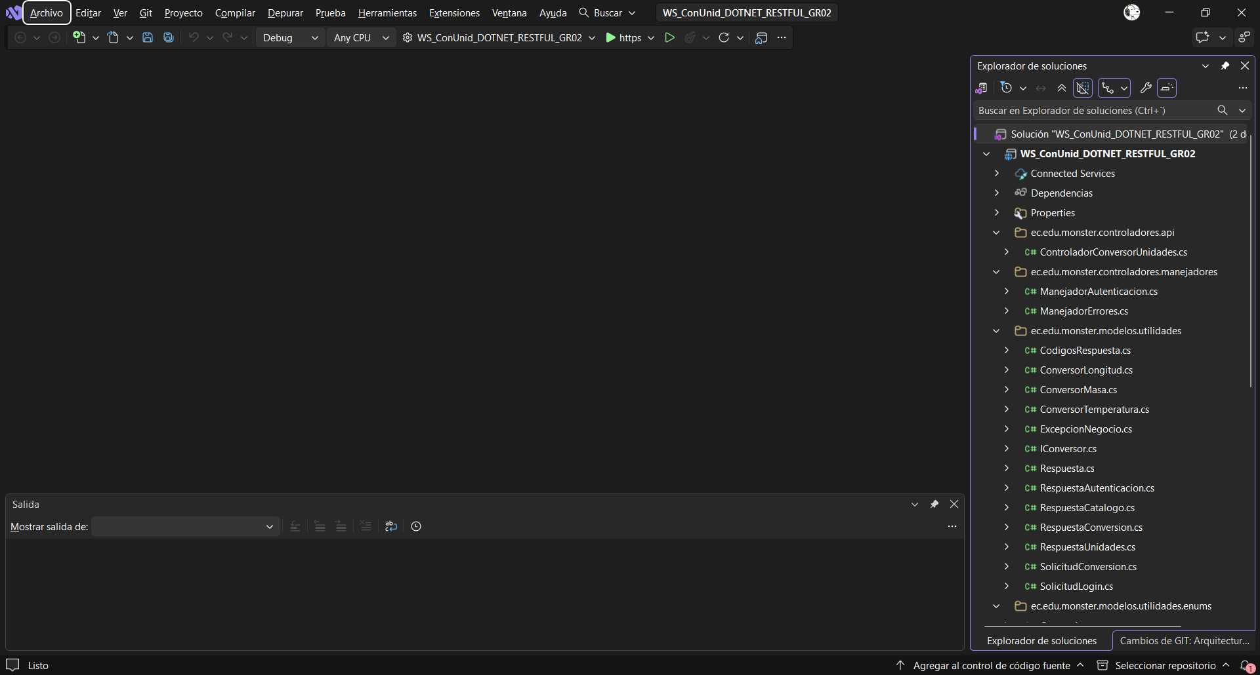
DESARROLLO
DESARROLLO
  OBJETIVO
  CREACIÓN DEL SERVIDOR RESTFUL
  CREACIÓN DEL PROYECTO – CLIENTE CONSOLA
  CREACIÓN DEL PROYECTO – CLIENTE ESCRITORIO
  CREACIÓN DEL PROYECTO – CLIENTE WEB
  CREACIÓN DEL PROYECTO – CLIENTE MOVIL
CONCLUSIONES
RECOMENDACIONES
Estructura del Proyecto
El servidor WS_ConUnid_DOTNET_RESTFUL_GR02 es un proyecto ASP.NET Core Web API sobre .NET 10 desarrollado en Visual Studio 2026, junto con un proyecto de pruebas xUnit. Expone la ruta base /api/conversor en el puerto 5014.

Slide 5
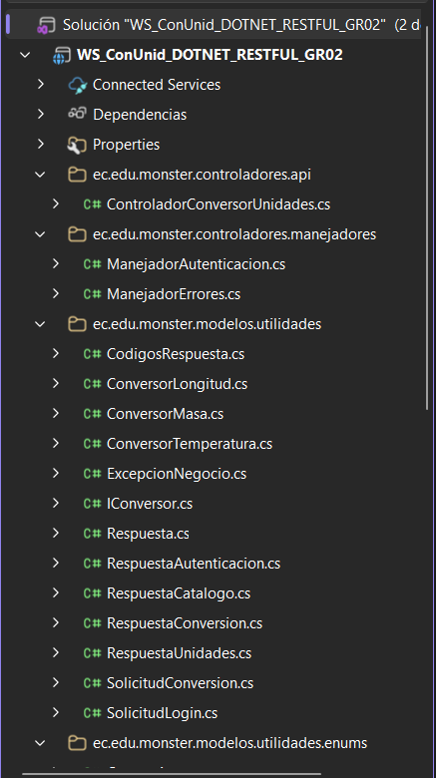
DESARROLLO
DESARROLLO
  OBJETIVO
  CREACIÓN DEL SERVIDOR RESTFUL
  CREACIÓN DEL PROYECTO – CLIENTE CONSOLA
  CREACIÓN DEL PROYECTO – CLIENTE ESCRITORIO
  CREACIÓN DEL PROYECTO – CLIENTE WEB
  CREACIÓN DEL PROYECTO – CLIENTE MOVIL
CONCLUSIONES
RECOMENDACIONES
ESTRUCTURA MVC
El proyecto sigue el patrón Modelo-Vista-Controlador (MVC):
Se definen los paquetes ec.edu.monster: controladores (api y manejadores), modelos.utilidades (enums y mapeadores), seguridad, servicios y pruebas.

Slide 6
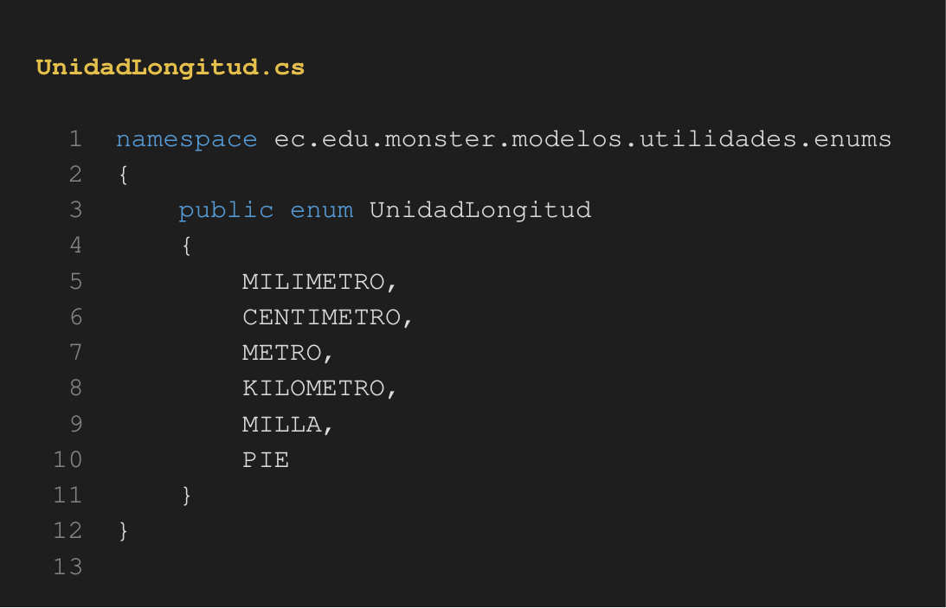
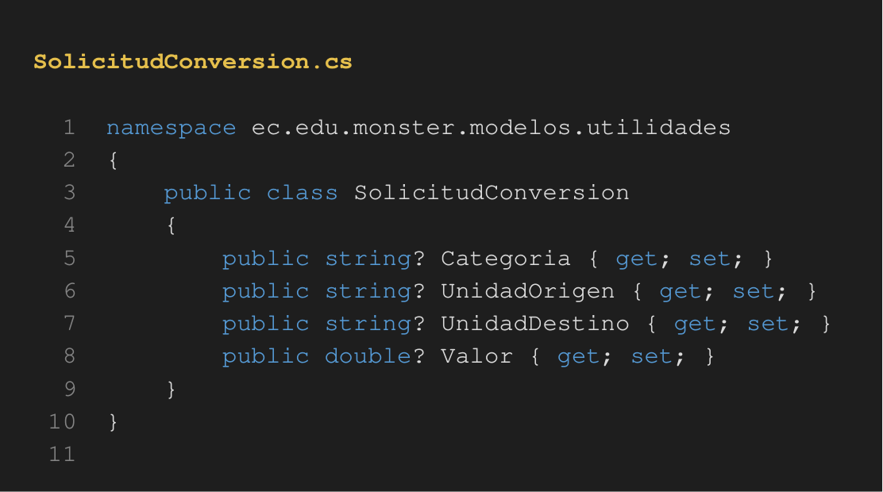
DESARROLLO
DESARROLLO
  OBJETIVO
  CREACIÓN DEL SERVIDOR RESTFUL
  CREACIÓN DEL PROYECTO – CLIENTE CONSOLA
  CREACIÓN DEL PROYECTO – CLIENTE ESCRITORIO
  CREACIÓN DEL PROYECTO – CLIENTE WEB
  CREACIÓN DEL PROYECTO – CLIENTE MOVIL
CONCLUSIONES
RECOMENDACIONES
MODELO
Se representan las categorías y unidades con enumeraciones, y el contrato JSON con clases de solicitud y respuesta. Al no usar base de datos, solo se manejan estructuras en memoria.

Slide 7
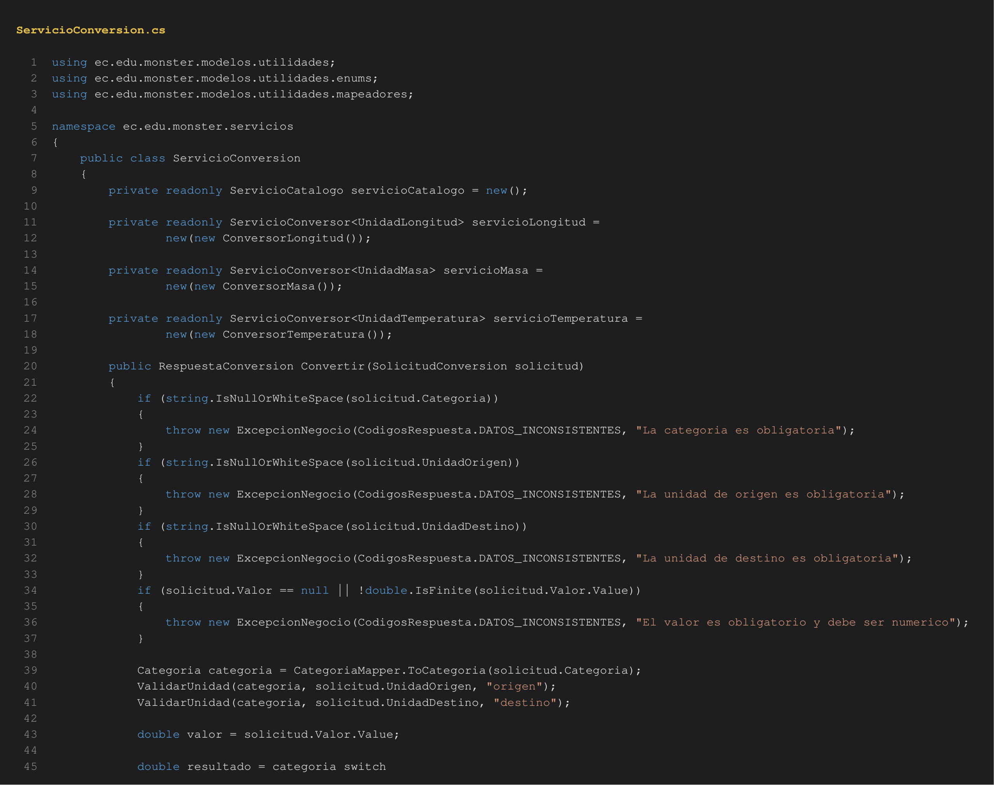
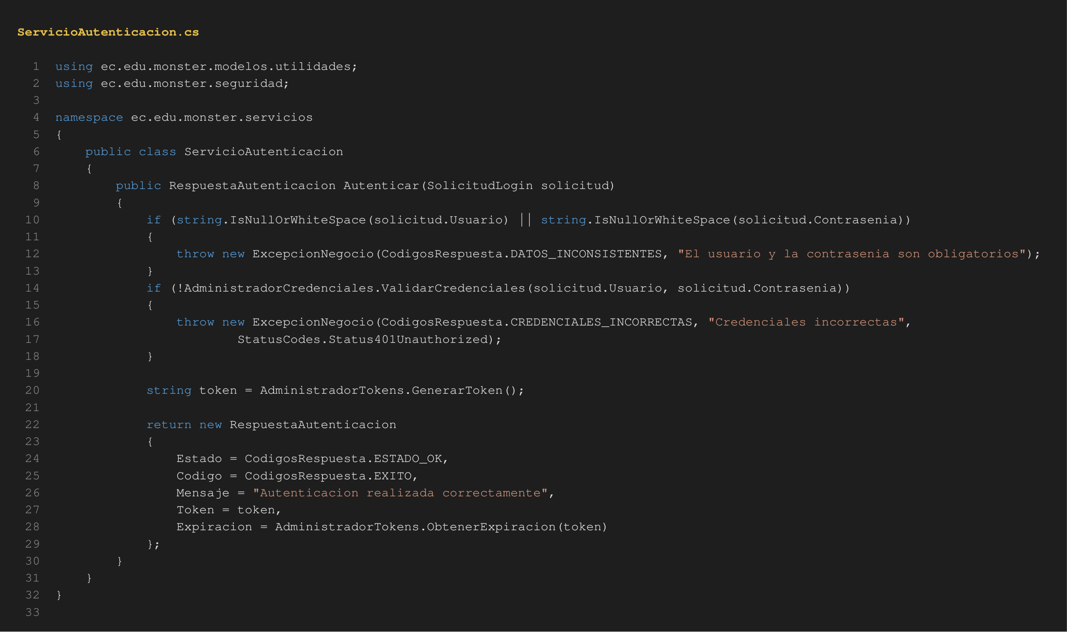
DESARROLLO
DESARROLLO
  OBJETIVO
  CREACIÓN DEL SERVIDOR RESTFUL
  CREACIÓN DEL PROYECTO – CLIENTE CONSOLA
  CREACIÓN DEL PROYECTO – CLIENTE ESCRITORIO
  CREACIÓN DEL PROYECTO – CLIENTE WEB
  CREACIÓN DEL PROYECTO – CLIENTE MOVIL
CONCLUSIONES
RECOMENDACIONES
SERVICIO
Los servicios contienen la lógica de negocio: autenticar al usuario, entregar el catálogo y convertir validando la categoría, las unidades y el valor.

Slide 8
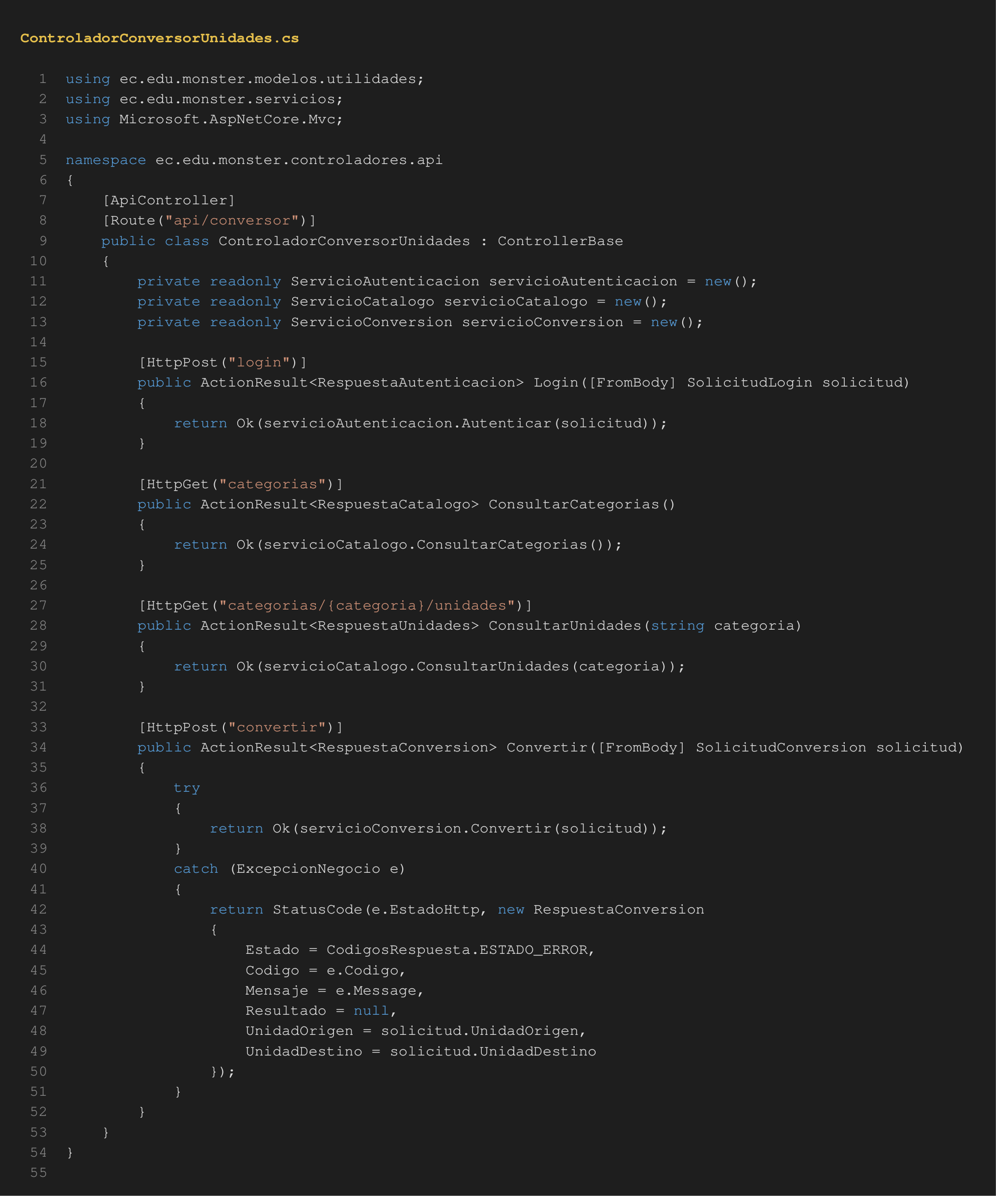
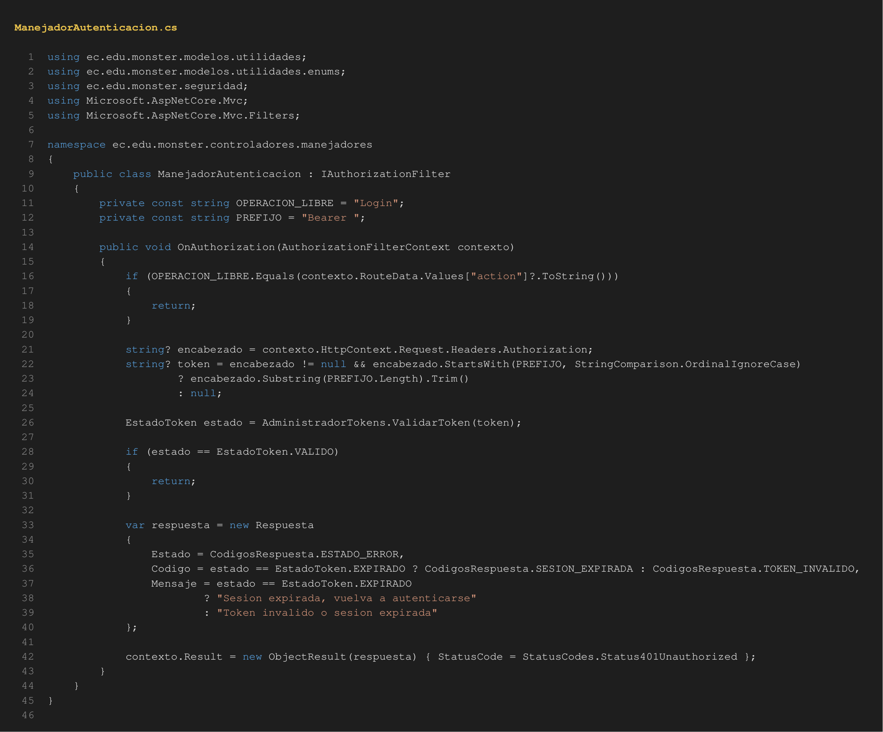
DESARROLLO
DESARROLLO
  OBJETIVO
  CREACIÓN DEL SERVIDOR RESTFUL
  CREACIÓN DEL PROYECTO – CLIENTE CONSOLA
  CREACIÓN DEL PROYECTO – CLIENTE ESCRITORIO
  CREACIÓN DEL PROYECTO – CLIENTE WEB
  CREACIÓN DEL PROYECTO – CLIENTE MOVIL
CONCLUSIONES
RECOMENDACIONES
Recursos
Se definen los endpoints bajo /api/conversor: POST login, GET categorias, GET categorias/{categoria}/unidades y POST convertir. El filtro ManejadorAutenticacion valida el token Bearer en cada petición.

Slide 9
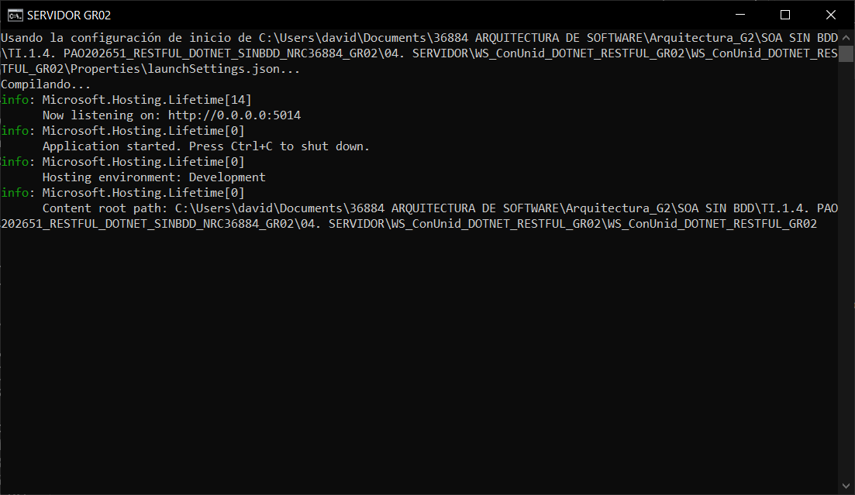
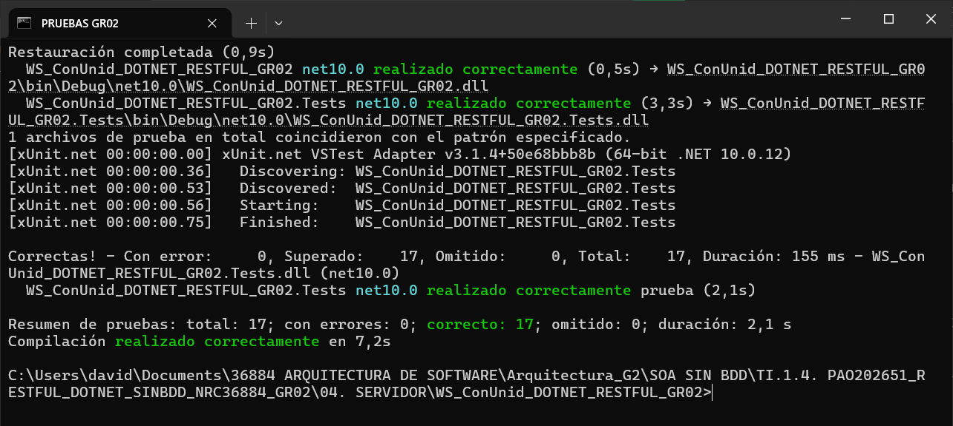
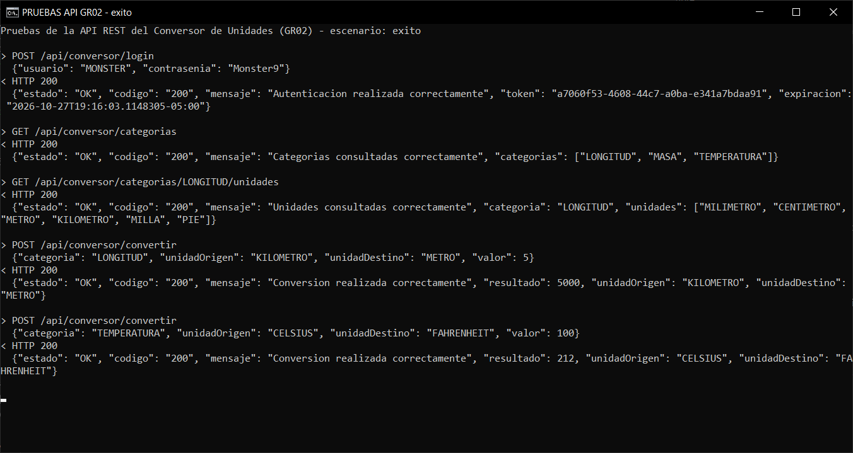
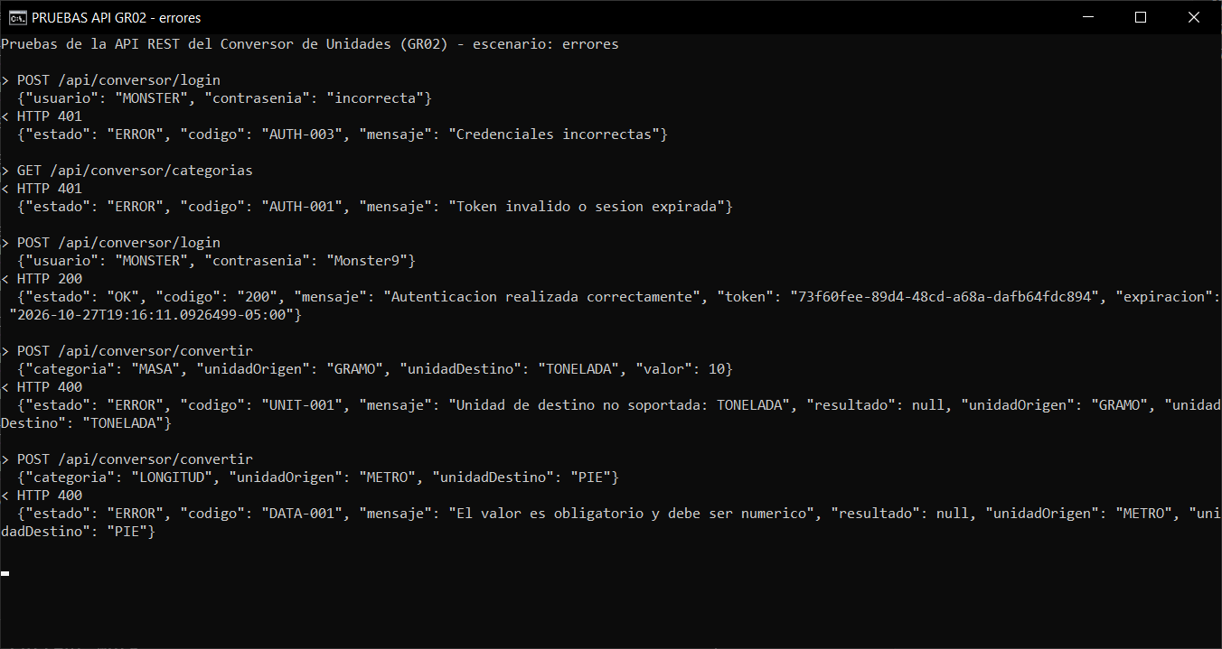
DESARROLLO
DESARROLLO
  OBJETIVO
  CREACIÓN DEL SERVIDOR RESTFUL
  CREACIÓN DEL PROYECTO – CLIENTE CONSOLA
  CREACIÓN DEL PROYECTO – CLIENTE ESCRITORIO
  CREACIÓN DEL PROYECTO – CLIENTE WEB
  CREACIÓN DEL PROYECTO – CLIENTE MOVIL
CONCLUSIONES
RECOMENDACIONES
EJECUCIÓN DEL SERVIDOR Y PRUEBAS

Slide 10
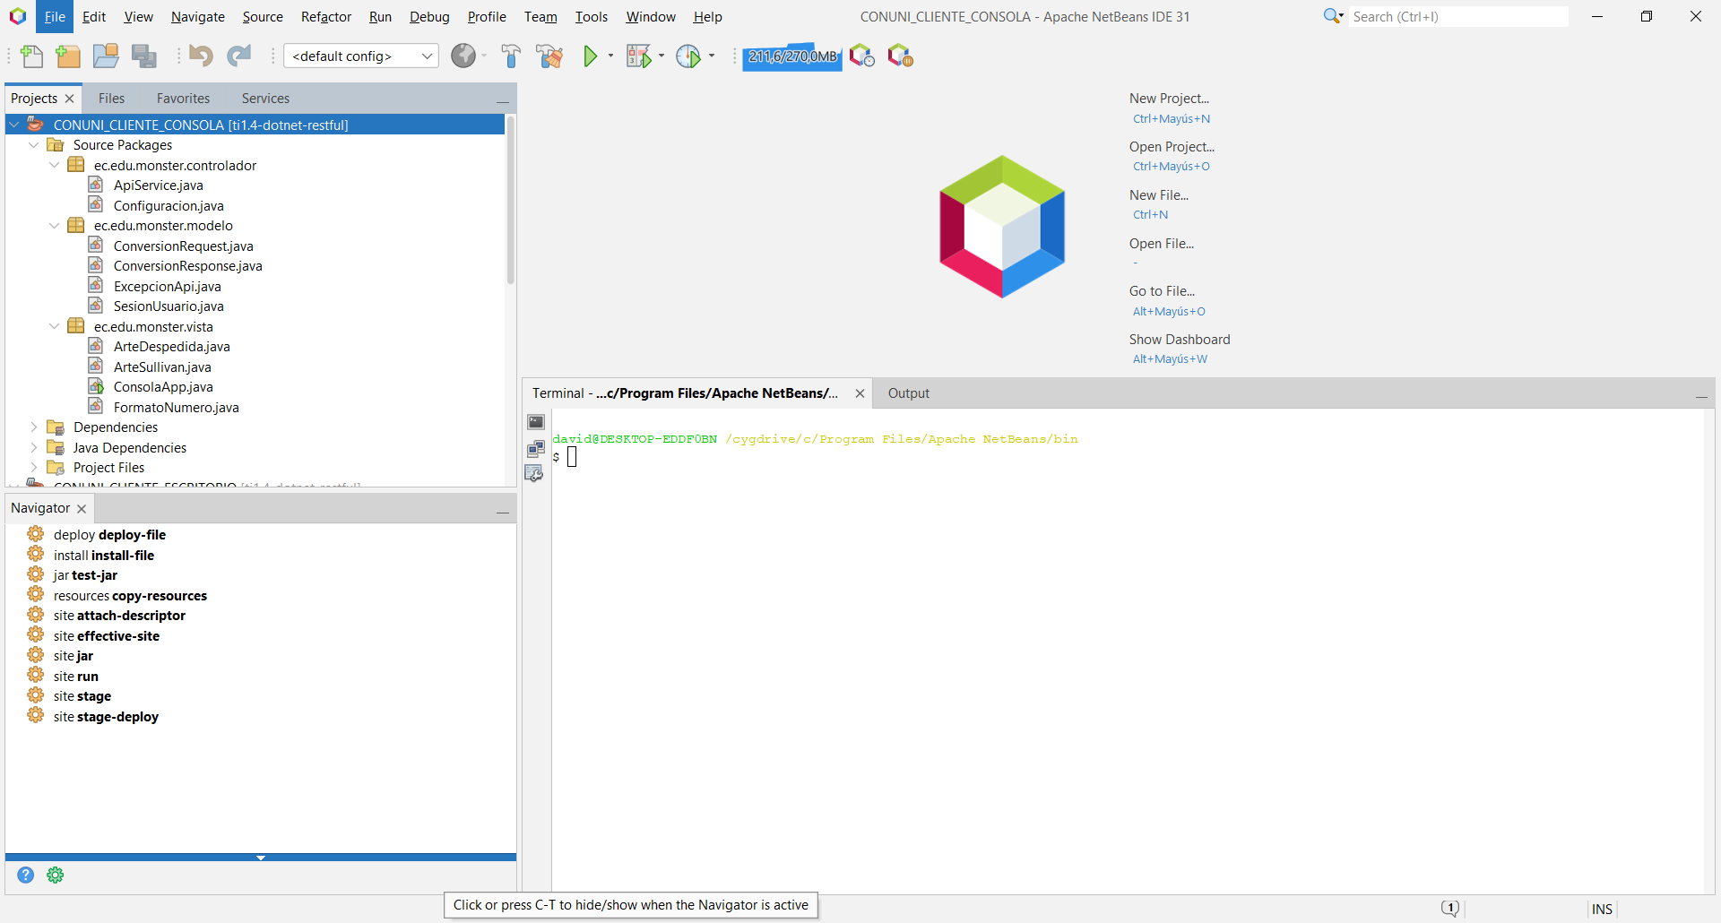
DESARROLLO
DESARROLLO
  OBJETIVO
  CREACIÓN DEL SERVIDOR RESTFUL
  CREACIÓN DEL PROYECTO – CLIENTE CONSOLA
  CREACIÓN DEL PROYECTO – CLIENTE ESCRITORIO
  CREACIÓN DEL PROYECTO – CLIENTE WEB
  CREACIÓN DEL PROYECTO – CLIENTE MOVIL
CONCLUSIONES
RECOMENDACIONES
CREACIÓN DEL PROYECTO CLIENTE CONSOLA
Se crea un proyecto Maven de Java 17 en Apache NetBeans con los paquetes controlador, modelo y vista. Usa la librería org.json y se empaqueta como un JAR ejecutable.

Slide 11
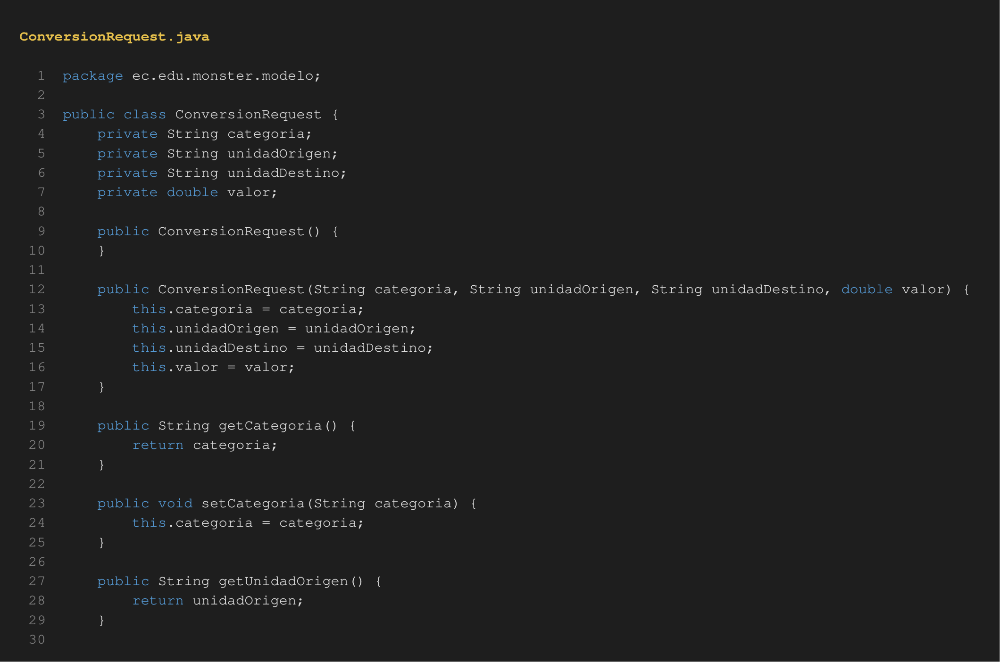
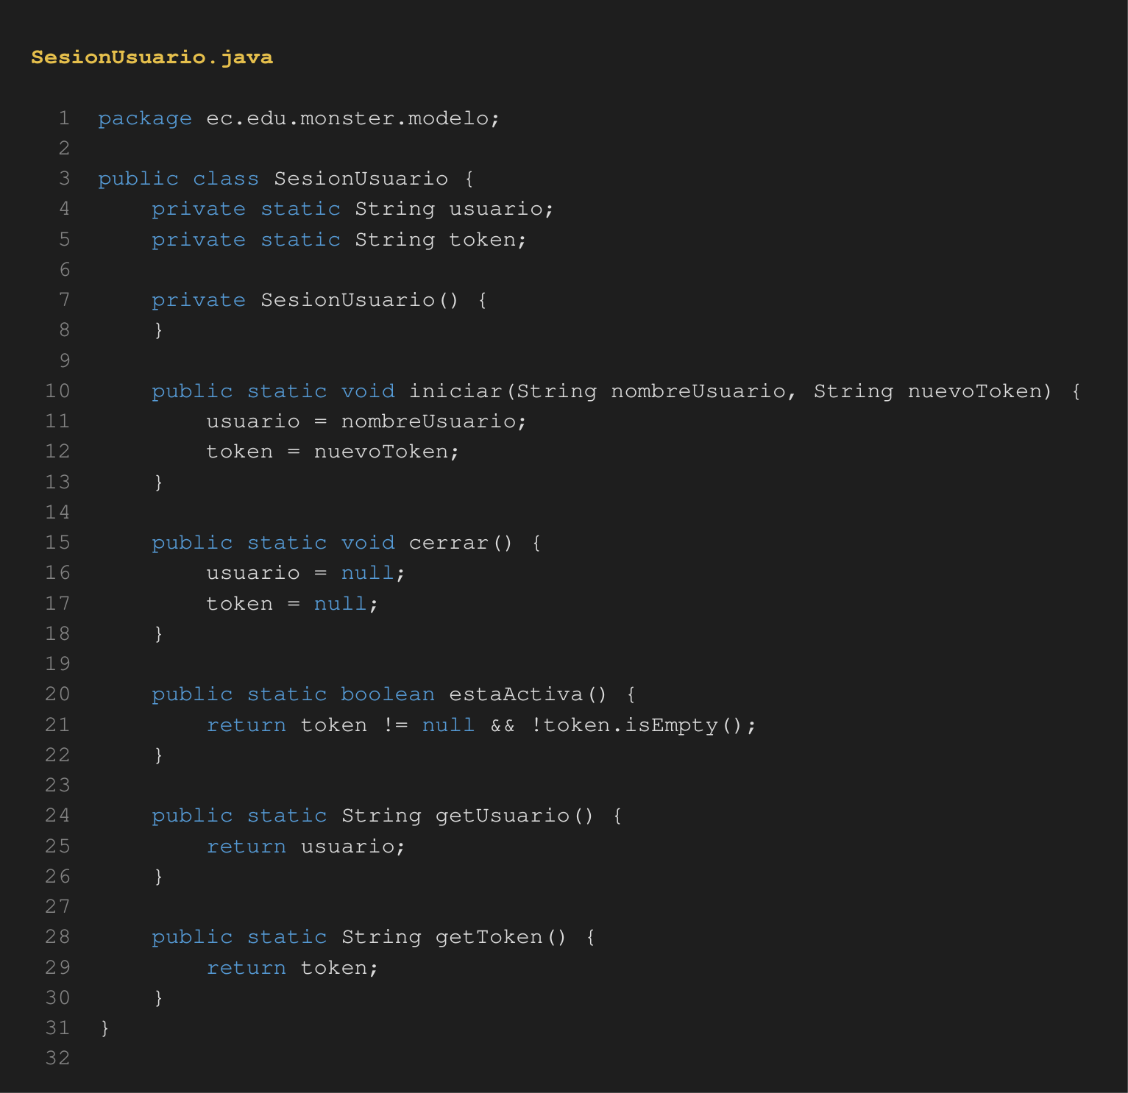
DESARROLLO
DESARROLLO
  OBJETIVO
  CREACIÓN DEL SERVIDOR RESTFUL
  CREACIÓN DEL PROYECTO – CLIENTE CONSOLA
  CREACIÓN DEL PROYECTO – CLIENTE ESCRITORIO
  CREACIÓN DEL PROYECTO – CLIENTE WEB
  CREACIÓN DEL PROYECTO – CLIENTE MOVIL
CONCLUSIONES
RECOMENDACIONES
MODELO
Se especifica la estructura de la solicitud y la respuesta de conversión, y la sesión que guarda el token entregado por el servidor.

Slide 12
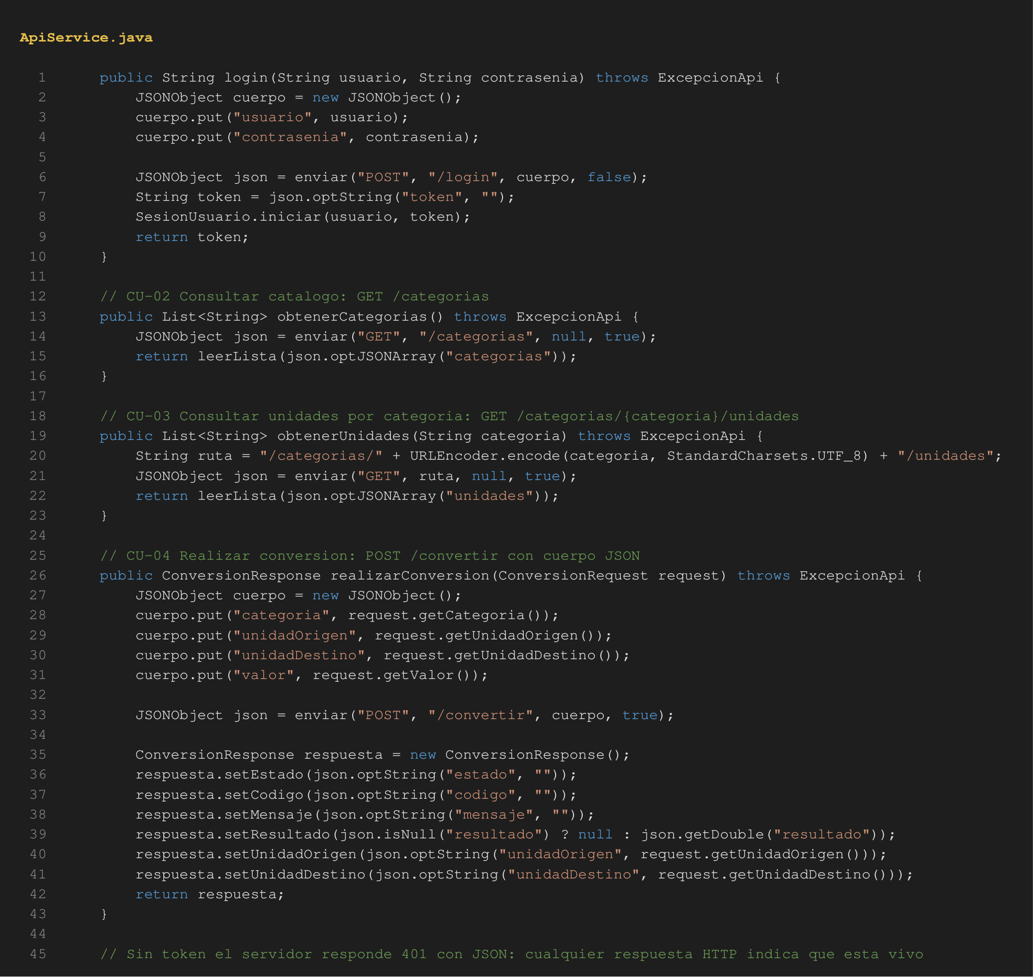
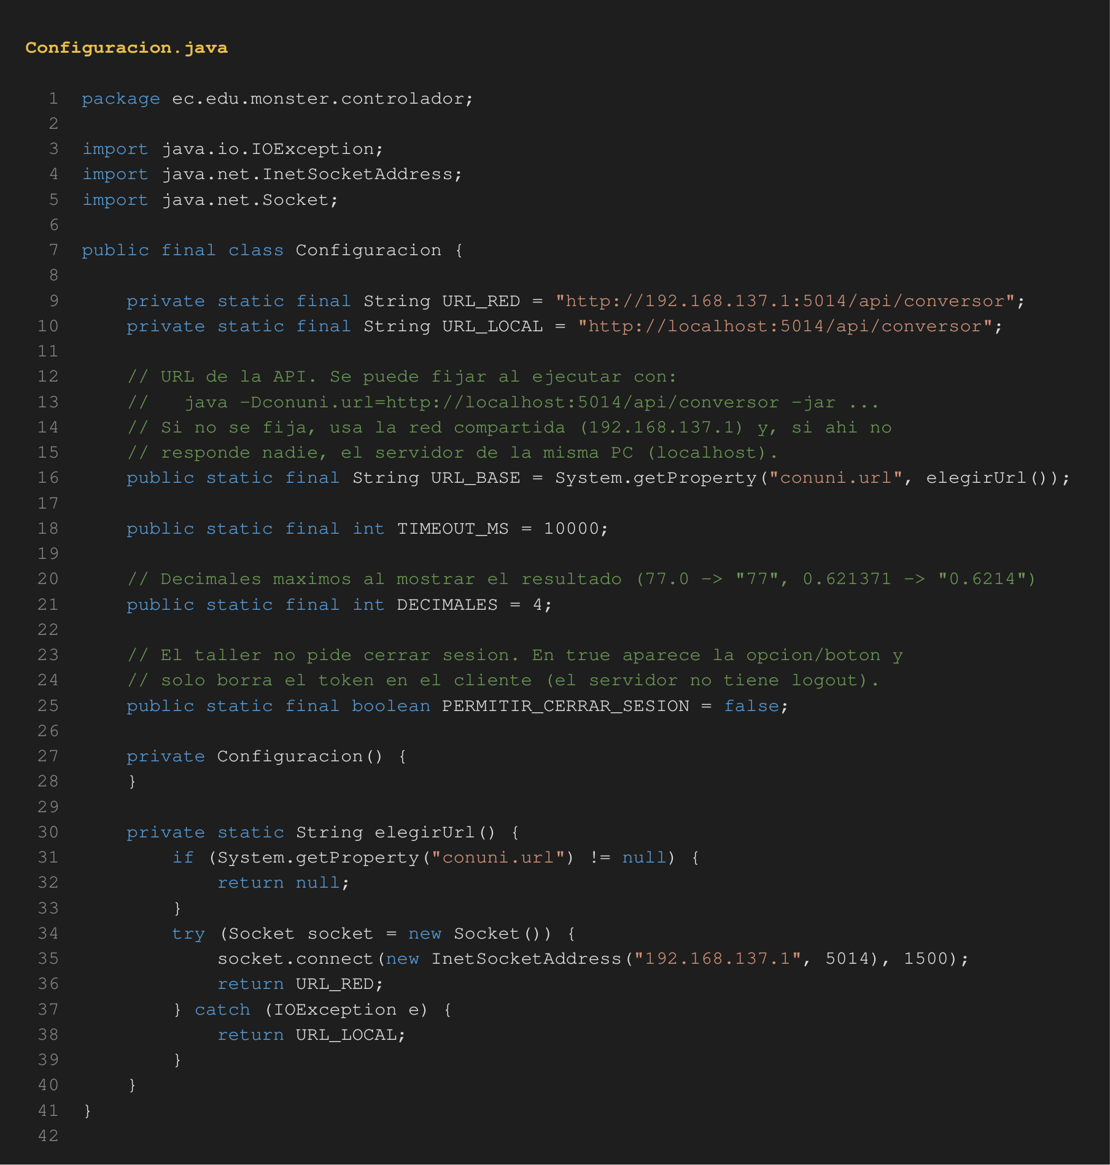
DESARROLLO
DESARROLLO
  OBJETIVO
  CREACIÓN DEL SERVIDOR RESTFUL
  CREACIÓN DEL PROYECTO – CLIENTE CONSOLA
  CREACIÓN DEL PROYECTO – CLIENTE ESCRITORIO
  CREACIÓN DEL PROYECTO – CLIENTE WEB
  CREACIÓN DEL PROYECTO – CLIENTE MOVIL
CONCLUSIONES
RECOMENDACIONES
CONTROLADOR
ApiService arma las peticiones HTTP, agrega la cabecera Authorization: Bearer y traduce las respuestas JSON; Configuracion elige el servidor (192.168.137.1 o localhost).

Slide 13
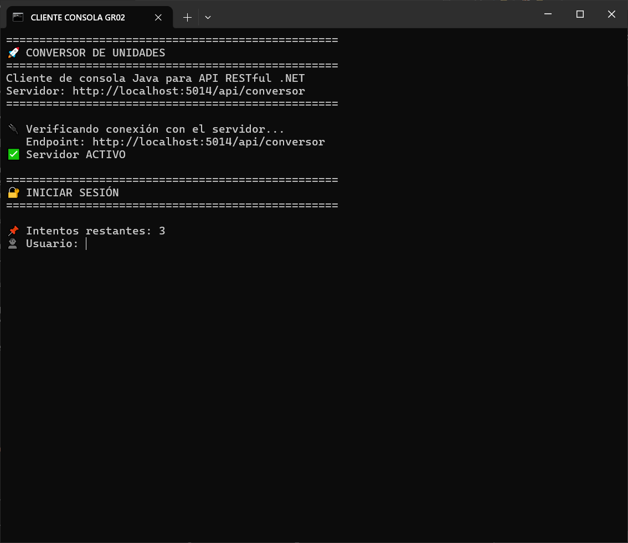
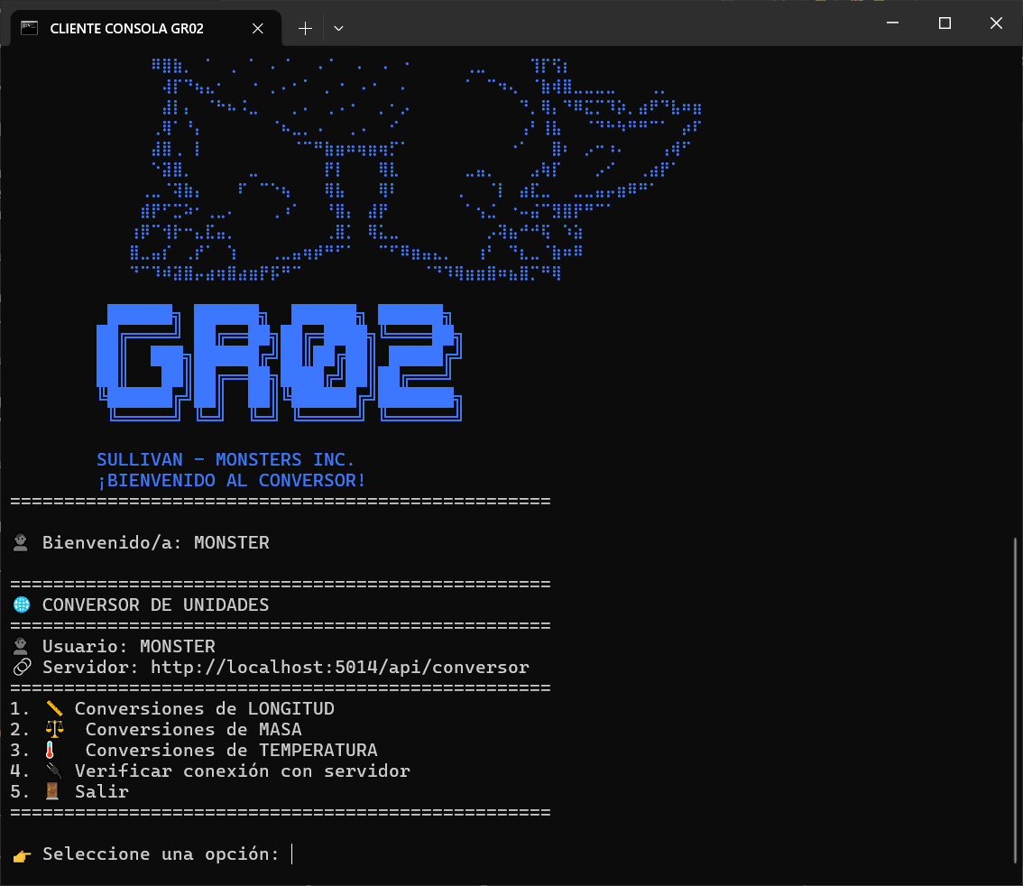
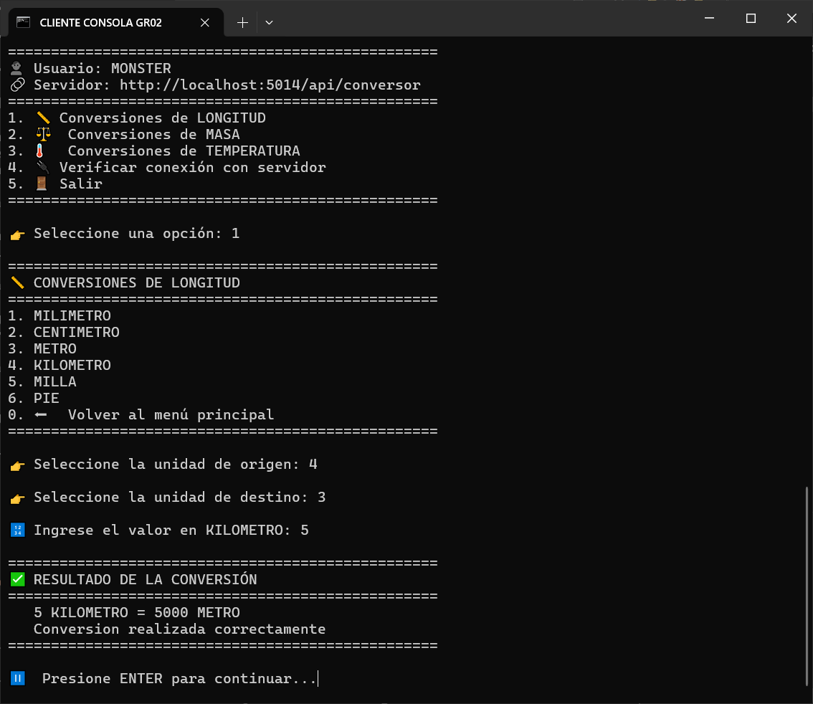
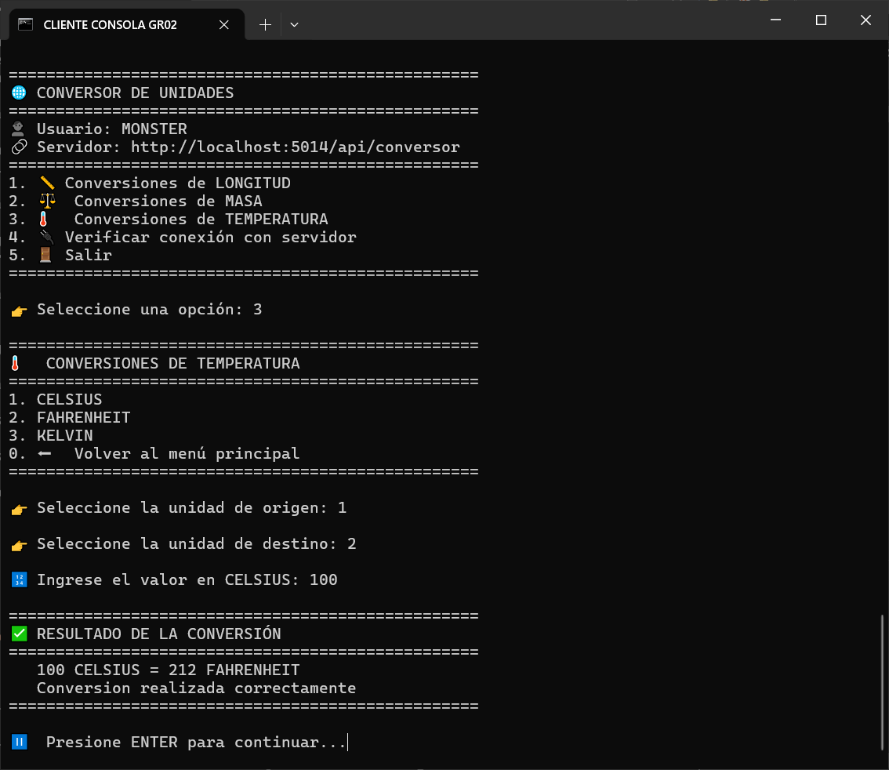
DESARROLLO
DESARROLLO
  OBJETIVO
  CREACIÓN DEL SERVIDOR RESTFUL
  CREACIÓN DEL PROYECTO – CLIENTE CONSOLA
  CREACIÓN DEL PROYECTO – CLIENTE ESCRITORIO
  CREACIÓN DEL PROYECTO – CLIENTE WEB
  CREACIÓN DEL PROYECTO – CLIENTE MOVIL
CONCLUSIONES
RECOMENDACIONES
VISTA
Menú de texto de la consola: inicio de sesión, conversión de longitud y conversión de temperatura.

Slide 14
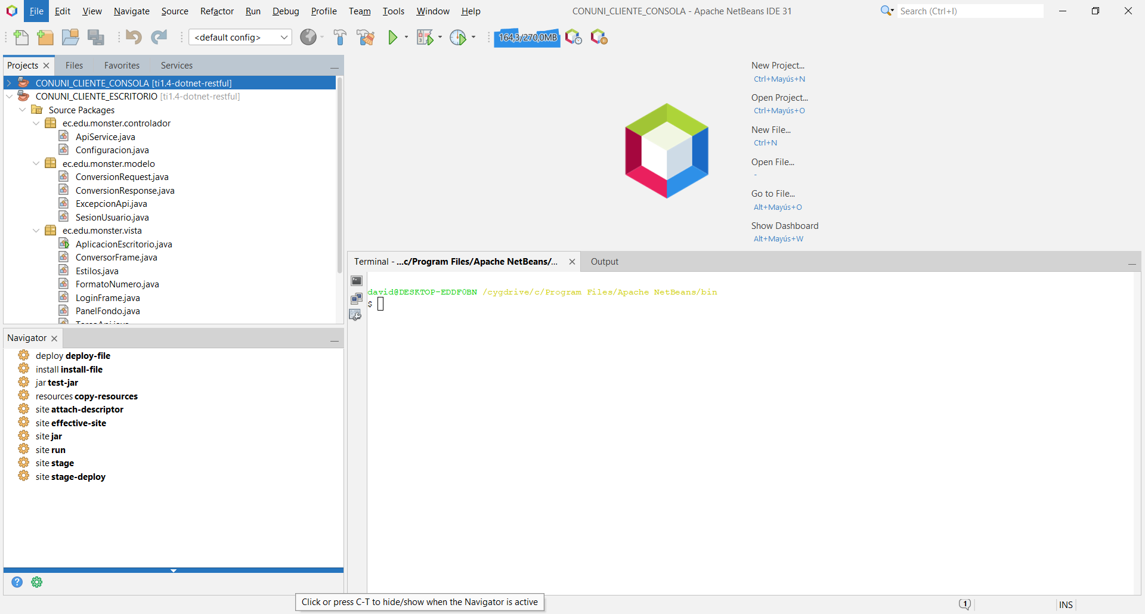
DESARROLLO
DESARROLLO
  OBJETIVO
  CREACIÓN DEL SERVIDOR RESTFUL
  CREACIÓN DEL PROYECTO – CLIENTE CONSOLA
  CREACIÓN DEL PROYECTO – CLIENTE ESCRITORIO
  CREACIÓN DEL PROYECTO – CLIENTE WEB
  CREACIÓN DEL PROYECTO – CLIENTE MOVIL
CONCLUSIONES
RECOMENDACIONES
CREACIÓN DEL PROYECTO CLIENTE ESCRITORIO
Se crea un proyecto Maven de Java 17 con interfaz Swing en Apache NetBeans, con la misma organización de paquetes que el cliente consola.

Slide 15
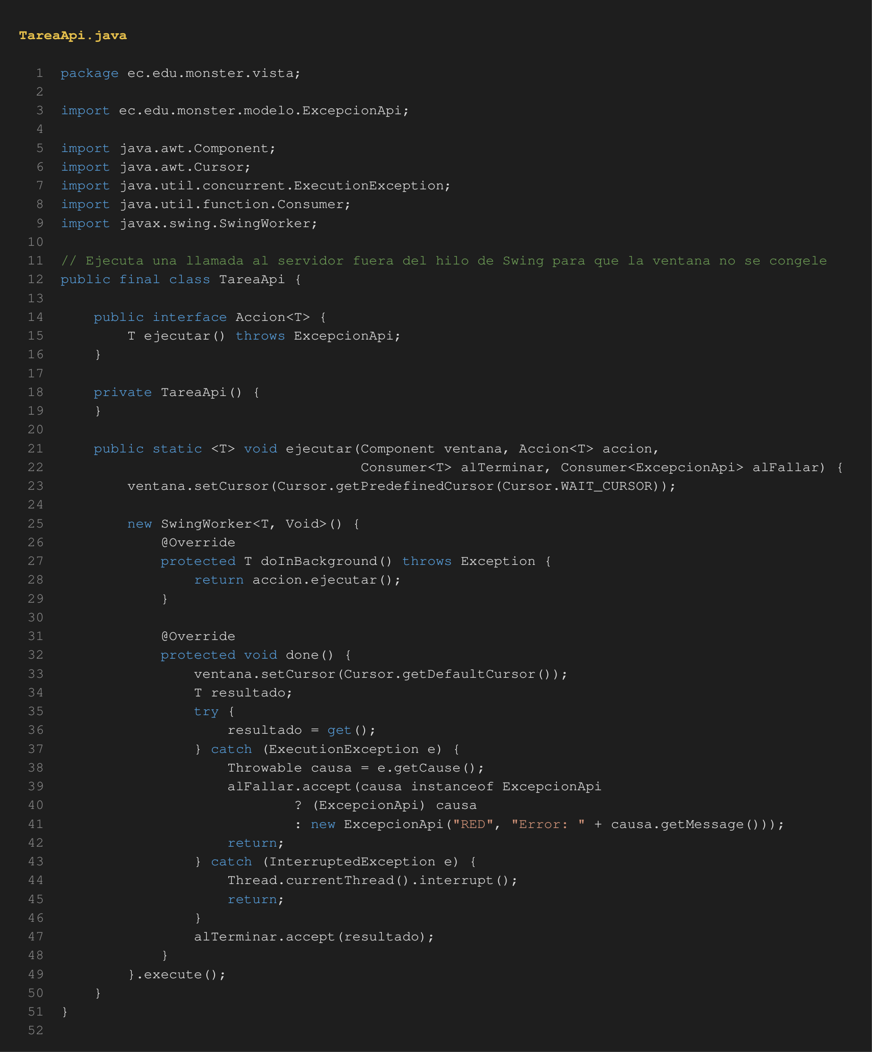
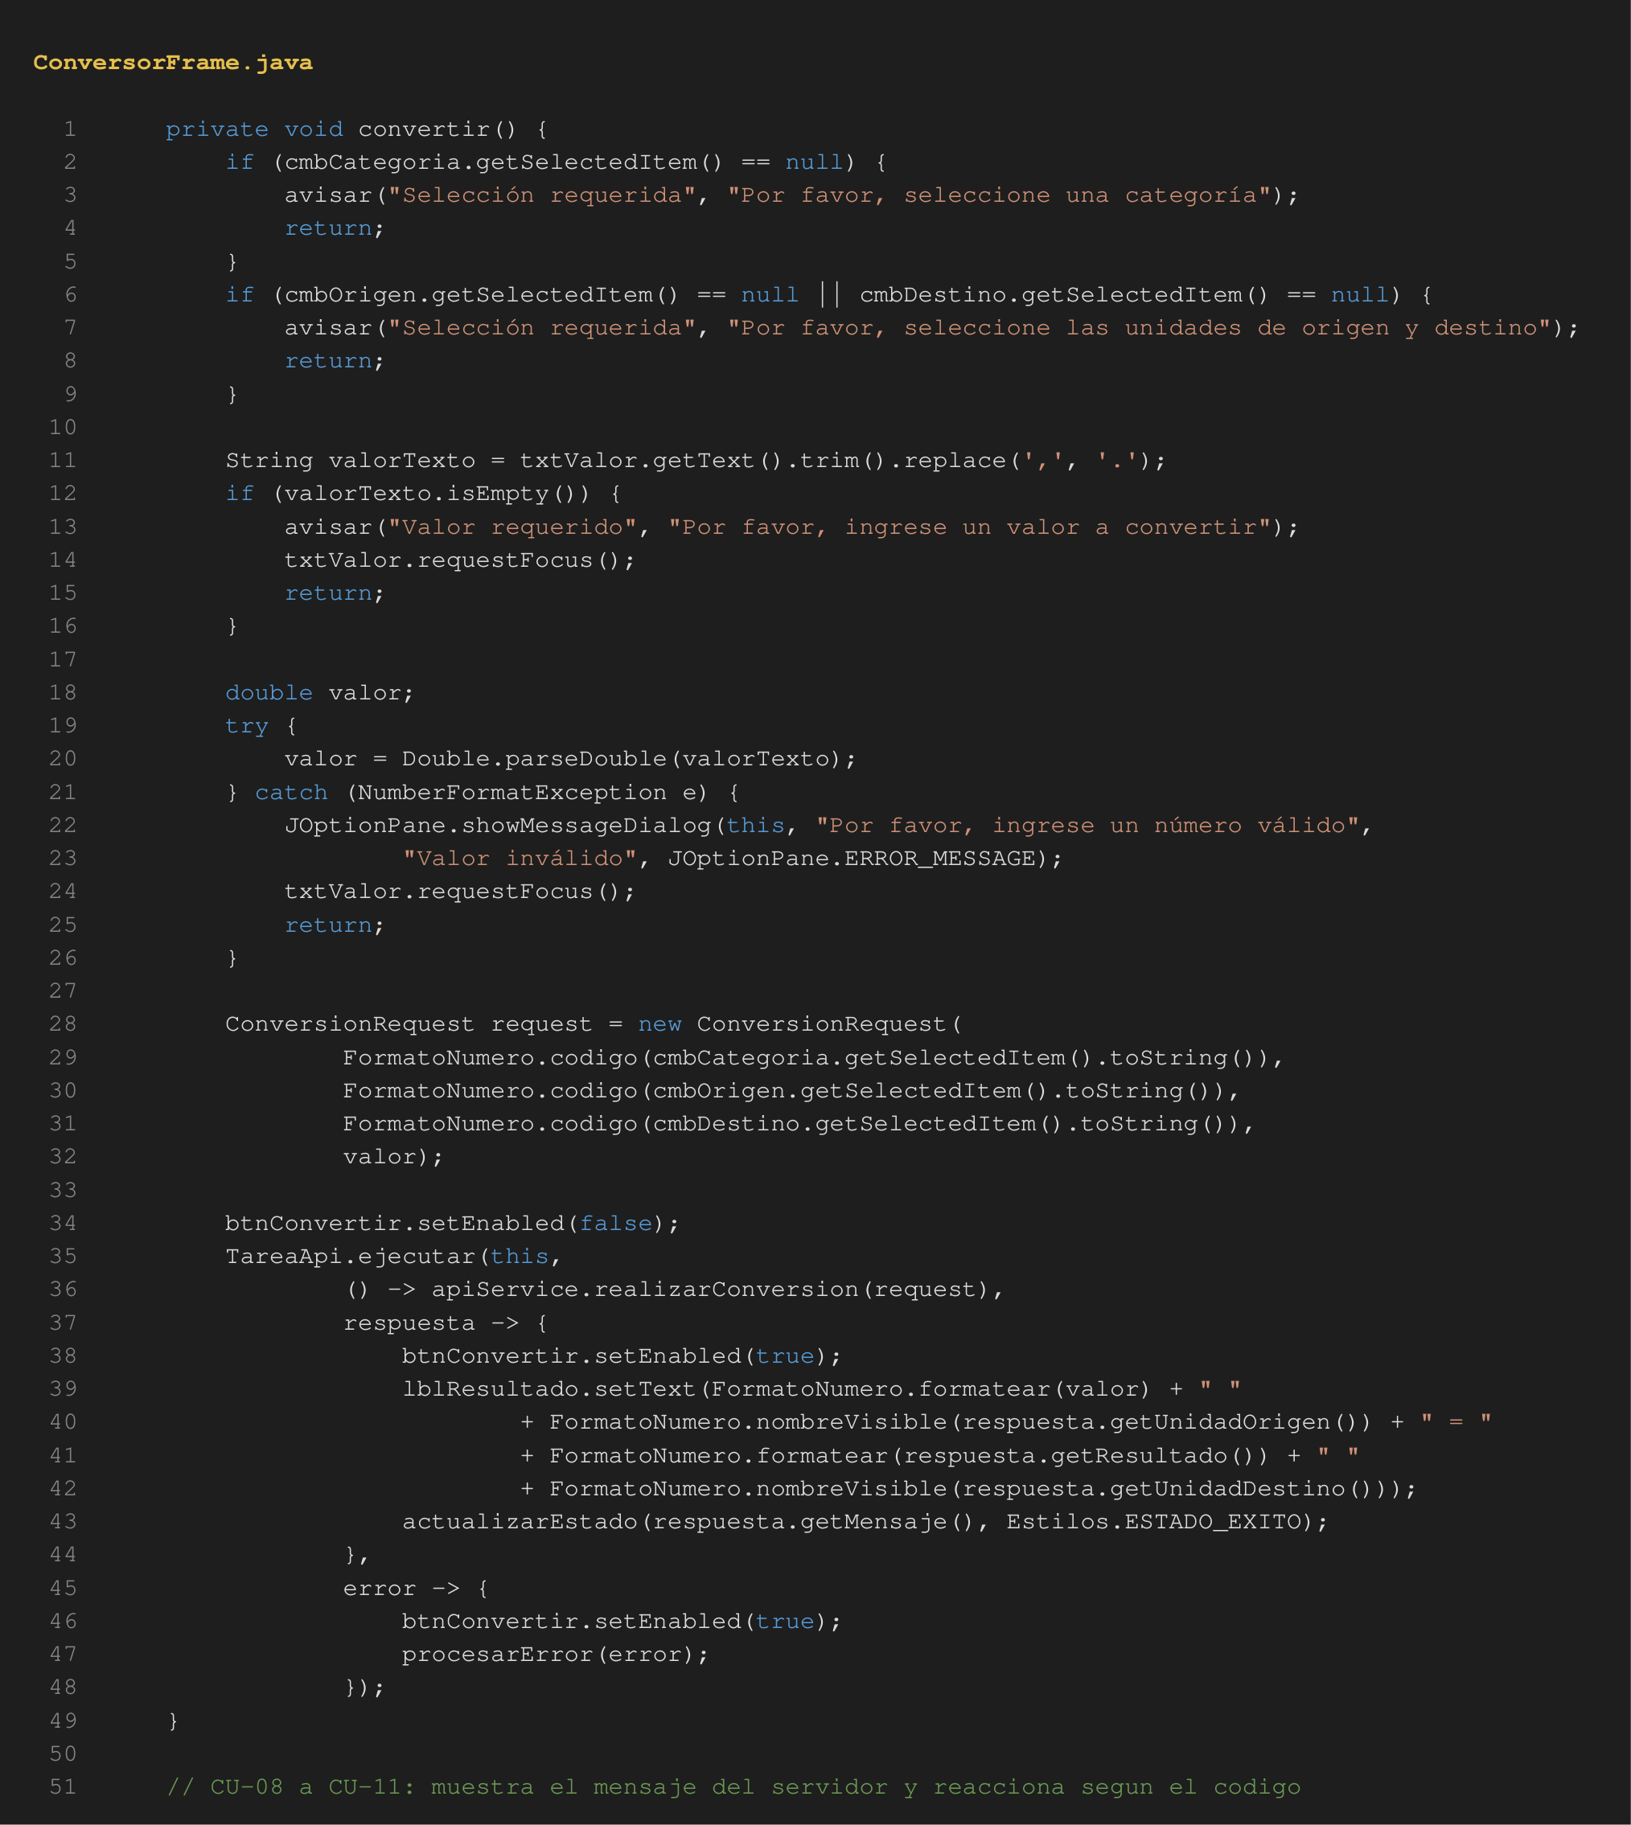
DESARROLLO
DESARROLLO
  OBJETIVO
  CREACIÓN DEL SERVIDOR RESTFUL
  CREACIÓN DEL PROYECTO – CLIENTE CONSOLA
  CREACIÓN DEL PROYECTO – CLIENTE ESCRITORIO
  CREACIÓN DEL PROYECTO – CLIENTE WEB
  CREACIÓN DEL PROYECTO – CLIENTE MOVIL
CONCLUSIONES
RECOMENDACIONES
MODELO
El modelo es el mismo del cliente consola: ConversionRequest, ConversionResponse, ExcepcionApi y SesionUsuario.
CONTROLADOR
ApiService y Configuracion se reutilizan sin cambios; TareaApi ejecuta las llamadas en segundo plano con SwingWorker.

Slide 16
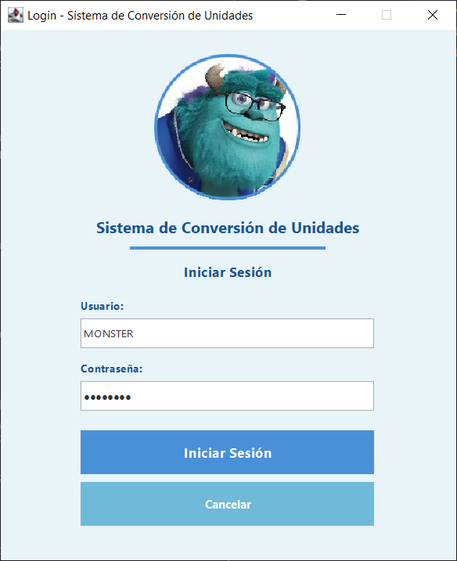
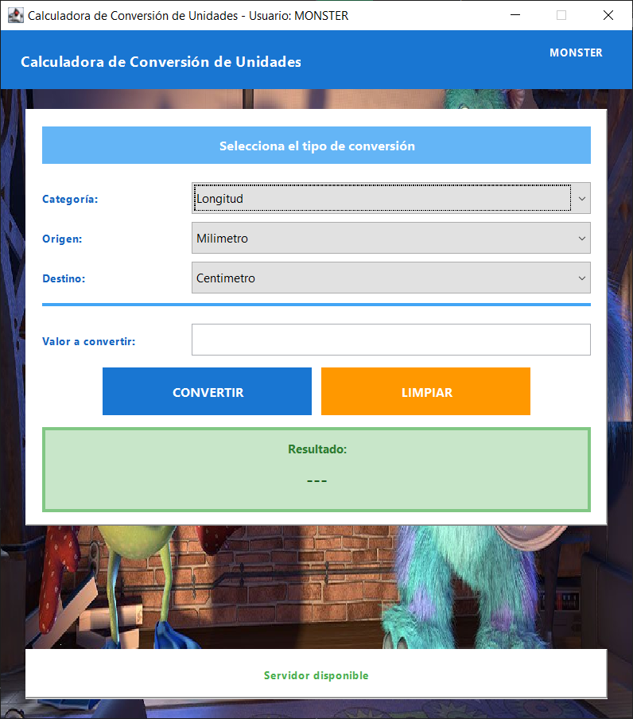
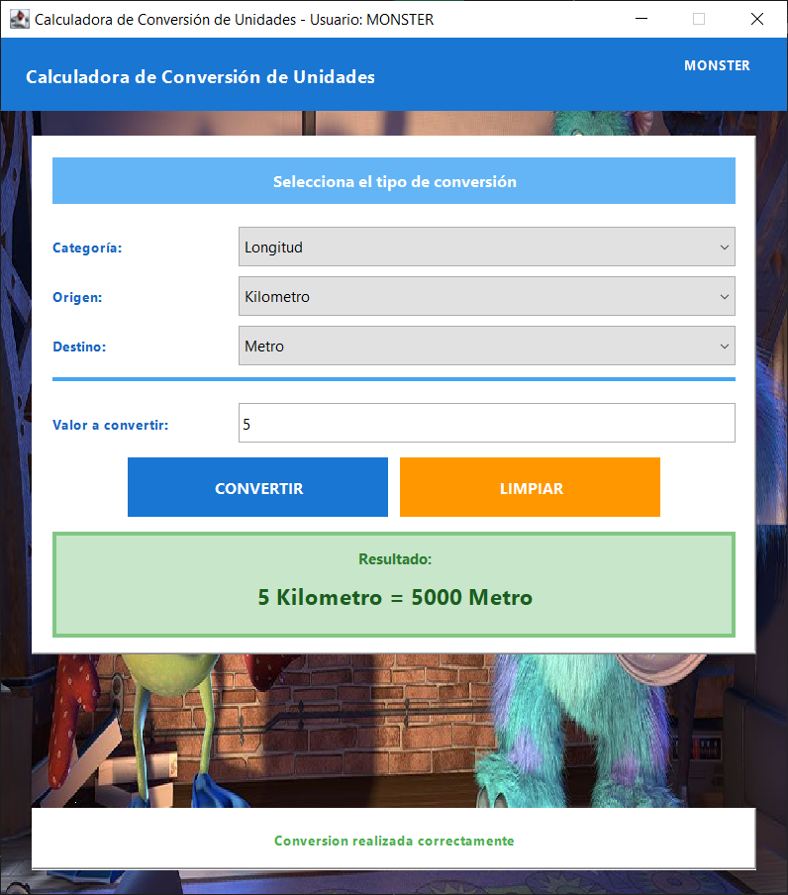
DESARROLLO
DESARROLLO
  OBJETIVO
  CREACIÓN DEL SERVIDOR RESTFUL
  CREACIÓN DEL PROYECTO – CLIENTE CONSOLA
  CREACIÓN DEL PROYECTO – CLIENTE ESCRITORIO
  CREACIÓN DEL PROYECTO – CLIENTE WEB
  CREACIÓN DEL PROYECTO – CLIENTE MOVIL
CONCLUSIONES
RECOMENDACIONES
VISTA
Ventanas Swing del cliente de escritorio: inicio de sesión, conversor y resultado de la conversión.

Slide 17
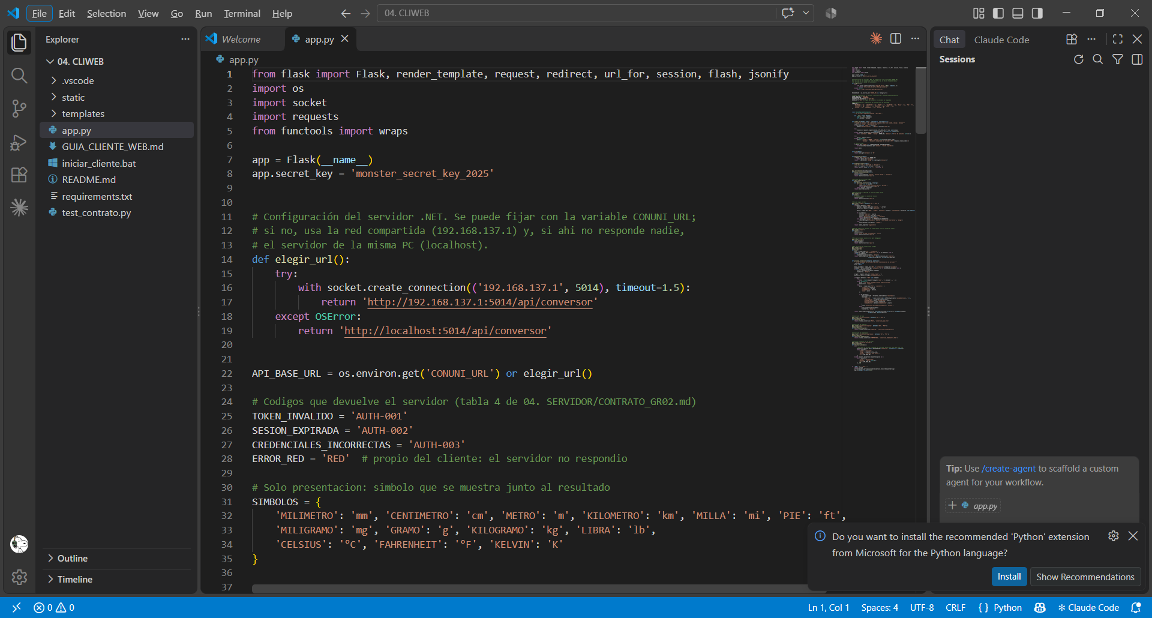
DESARROLLO
DESARROLLO
  OBJETIVO
  CREACIÓN DEL SERVIDOR RESTFUL
  CREACIÓN DEL PROYECTO – CLIENTE CONSOLA
  CREACIÓN DEL PROYECTO – CLIENTE ESCRITORIO
  CREACIÓN DEL PROYECTO – CLIENTE WEB
  CREACIÓN DEL PROYECTO – CLIENTE MOVIL
CONCLUSIONES
RECOMENDACIONES
Creación de Proyecto
Se crea el cliente web en Python con Flask en Visual Studio Code: app.py contiene las rutas, templates las vistas Jinja2 y requirements.txt las dependencias. Se ejecuta en el puerto 3000.

Slide 18
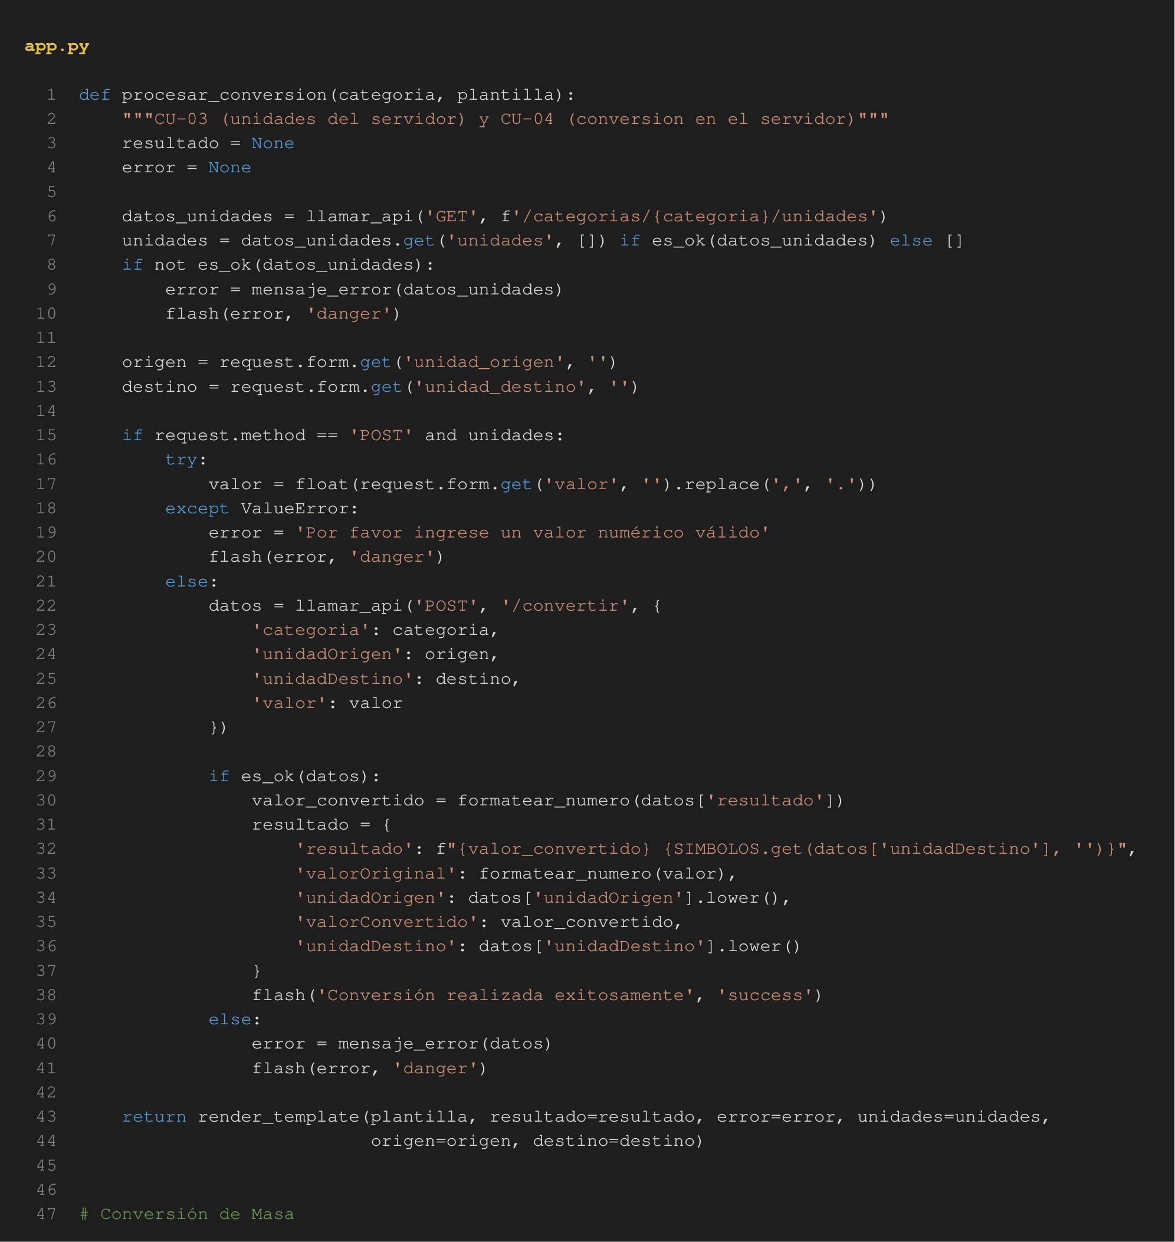
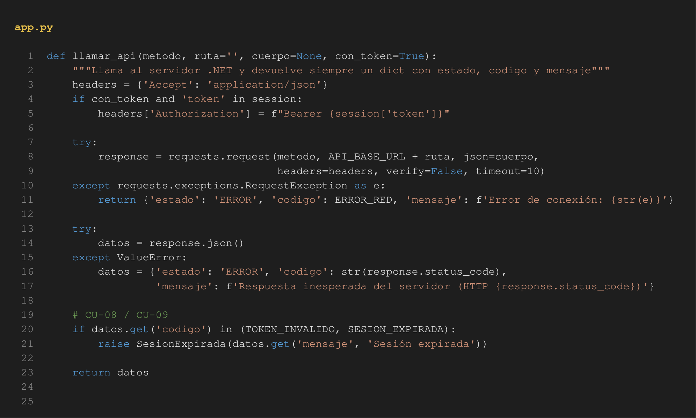
DESARROLLO
DESARROLLO
  OBJETIVO
  CREACIÓN DEL SERVIDOR RESTFUL
  CREACIÓN DEL PROYECTO – CLIENTE CONSOLA
  CREACIÓN DEL PROYECTO – CLIENTE ESCRITORIO
  CREACIÓN DEL PROYECTO – CLIENTE WEB
  CREACIÓN DEL PROYECTO – CLIENTE MOVIL
CONCLUSIONES
RECOMENDACIONES
MODELO
La sesión de Flask guarda el token y el usuario; las solicitudes se arman como diccionarios JSON con categoria, unidades y valor.
CONTROLADOR
Las rutas de app.py llaman al servidor con requests, envían el token Bearer y redirigen al login cuando el servidor responde AUTH-001 o AUTH-002.

Slide 19
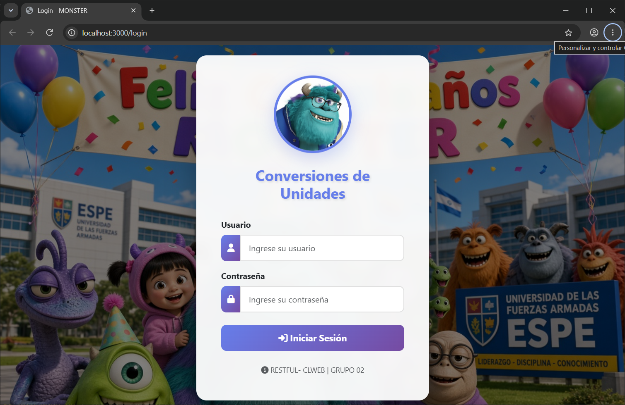
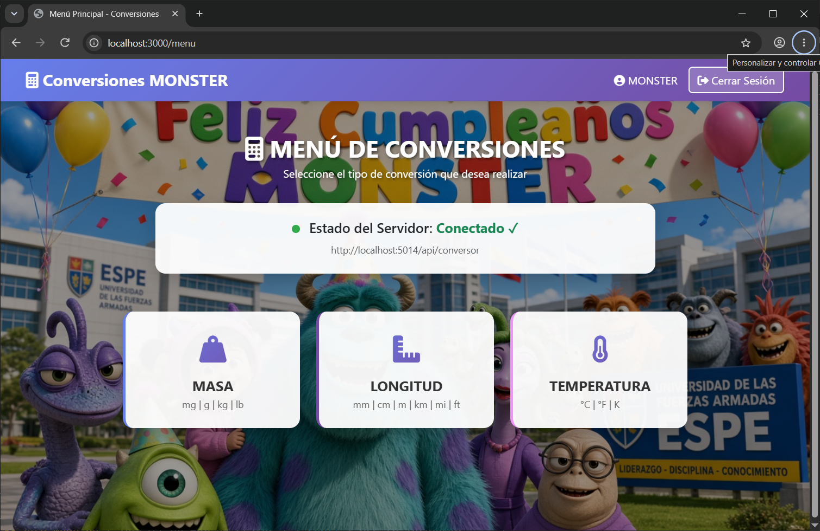
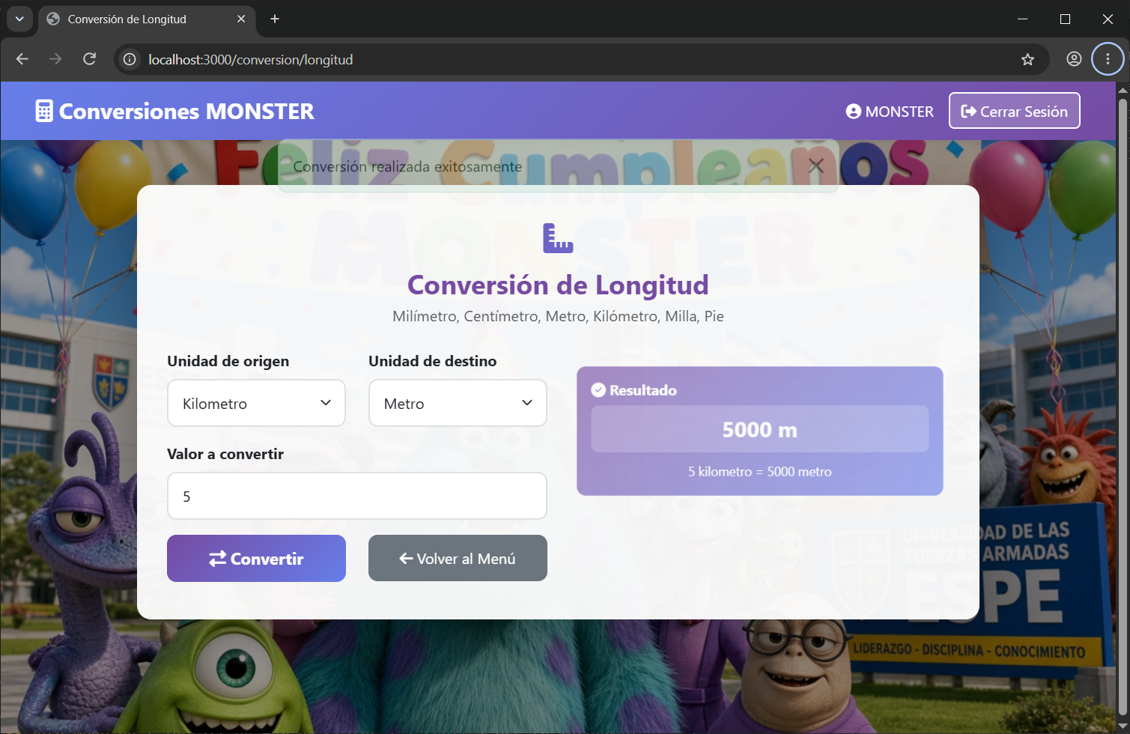
DESARROLLO
DESARROLLO
  OBJETIVO
  CREACIÓN DEL SERVIDOR RESTFUL
  CREACIÓN DEL PROYECTO – CLIENTE CONSOLA
  CREACIÓN DEL PROYECTO – CLIENTE ESCRITORIO
  CREACIÓN DEL PROYECTO – CLIENTE WEB
  CREACIÓN DEL PROYECTO – CLIENTE MOVIL
CONCLUSIONES
RECOMENDACIONES
VISTA
Presentación de la aplicación para que pueda ser utilizada por el usuario.
Se utilizaron plantillas HTML con Jinja2 (Flask)

Slide 20
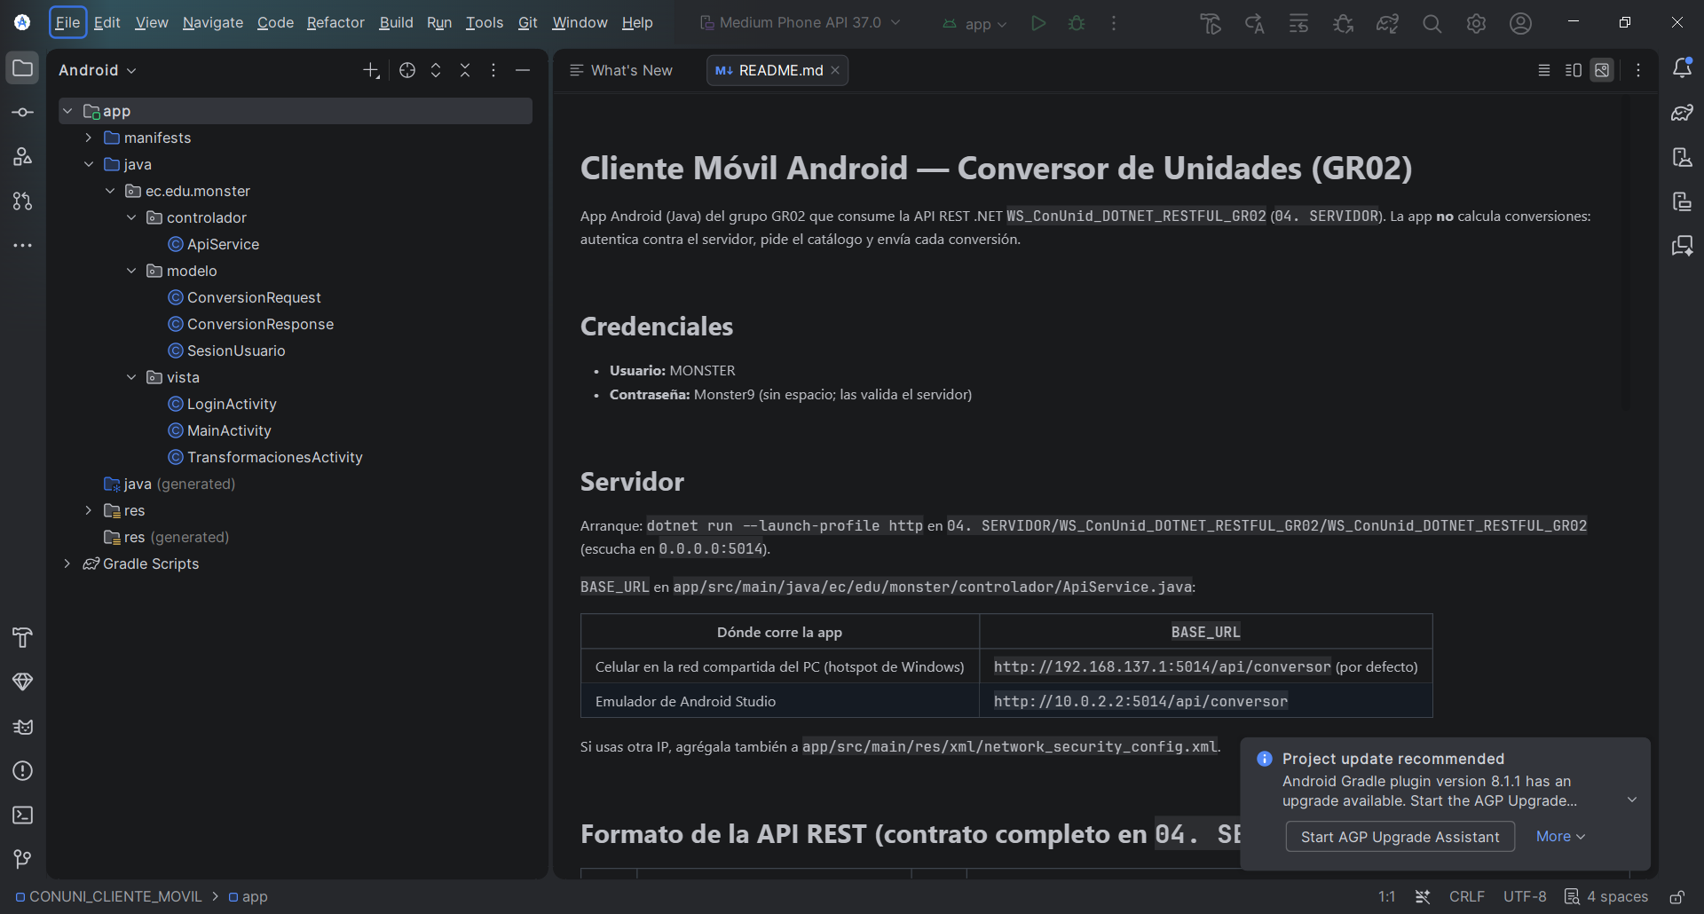
DESARROLLO
DESARROLLO
  OBJETIVO
  CREACIÓN DEL SERVIDOR RESTFUL
  CREACIÓN DEL PROYECTO – CLIENTE CONSOLA
  CREACIÓN DEL PROYECTO – CLIENTE ESCRITORIO
  CREACIÓN DEL PROYECTO – CLIENTE WEB
  CREACIÓN DEL PROYECTO – CLIENTE MOVIL
CONCLUSIONES
RECOMENDACIONES
Creación de Proyecto
Se crea una aplicación nativa para Android en Java con Android Studio (API mínima 24), con los paquetes controlador, modelo y vista dentro de ec.edu.monster.

Slide 21
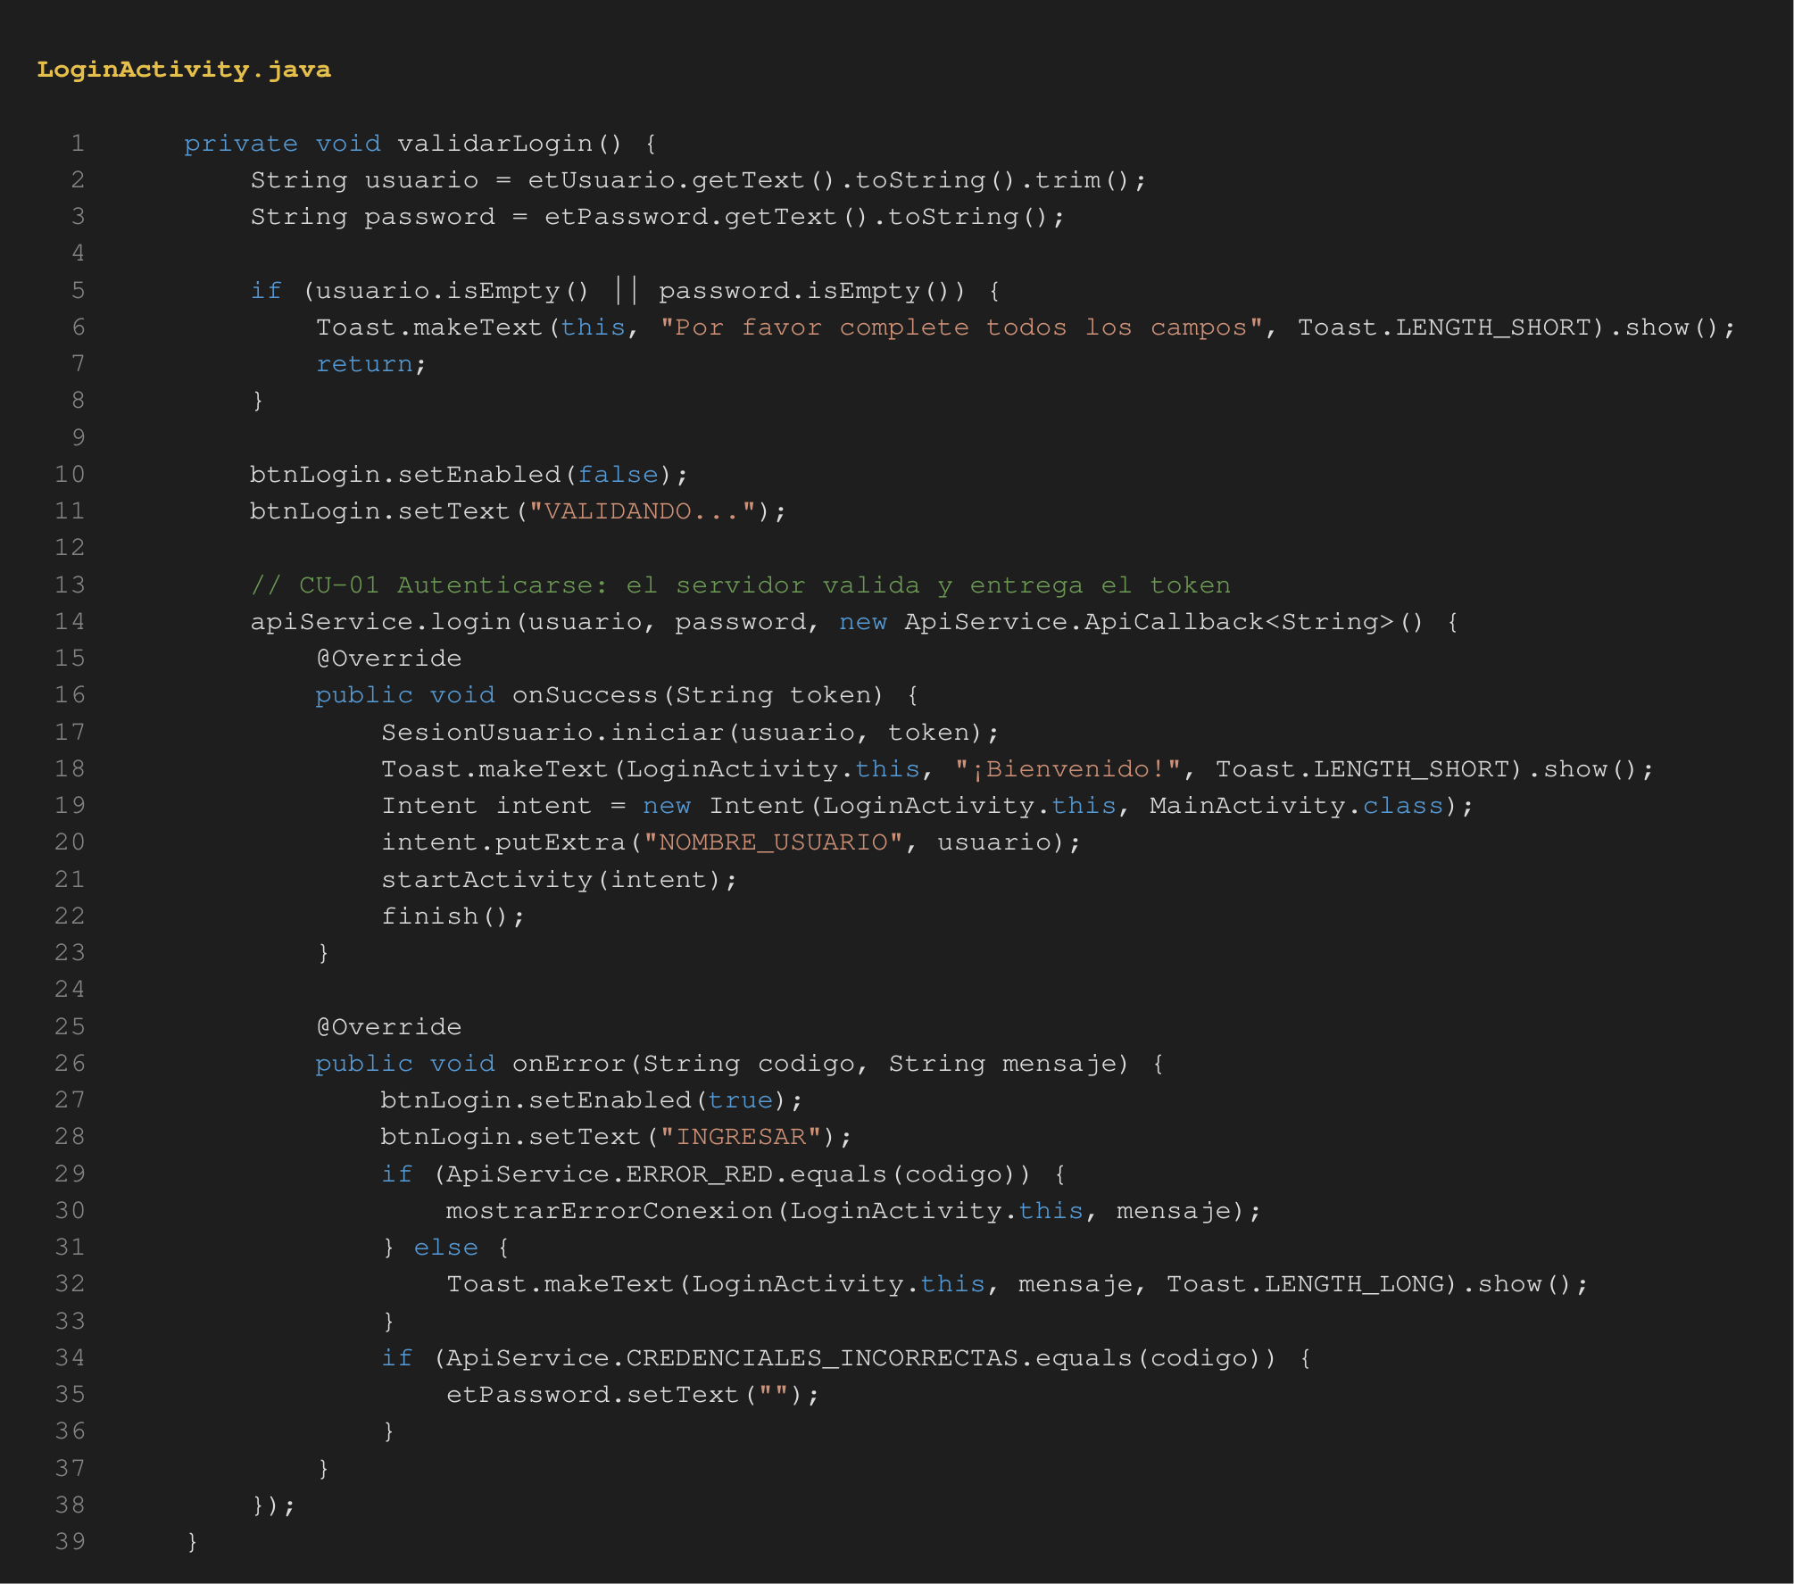
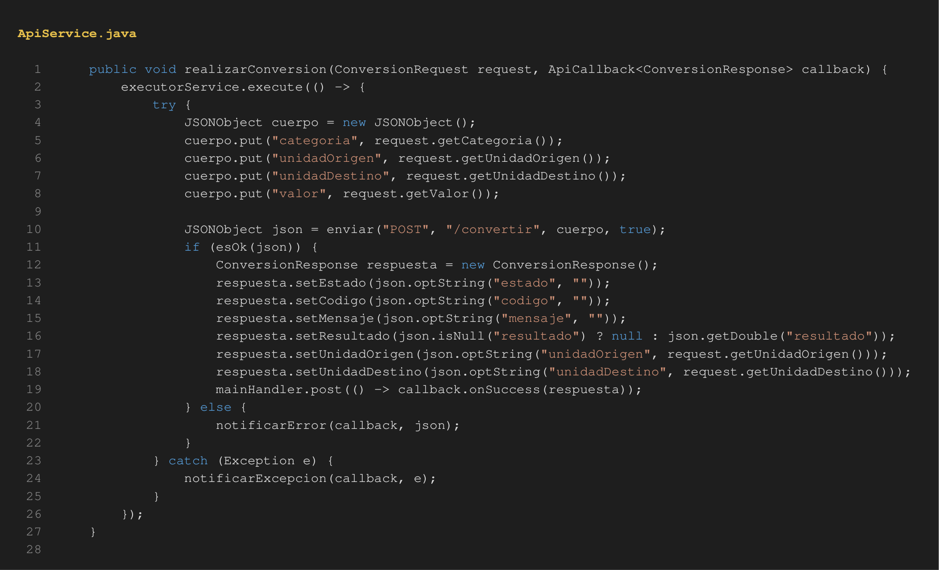
DESARROLLO
DESARROLLO
  OBJETIVO
  CREACIÓN DEL SERVIDOR RESTFUL
  CREACIÓN DEL PROYECTO – CLIENTE CONSOLA
  CREACIÓN DEL PROYECTO – CLIENTE ESCRITORIO
  CREACIÓN DEL PROYECTO – CLIENTE WEB
  CREACIÓN DEL PROYECTO – CLIENTE MOVIL
CONCLUSIONES
RECOMENDACIONES
MODELO
ConversionRequest, ConversionResponse y SesionUsuario son las mismas clases de los clientes Java.
CONTROLADOR
ApiService realiza las peticiones en un hilo secundario y devuelve el resultado con ApiCallback<T>; las actividades reaccionan en onSuccess u onError.

Slide 22
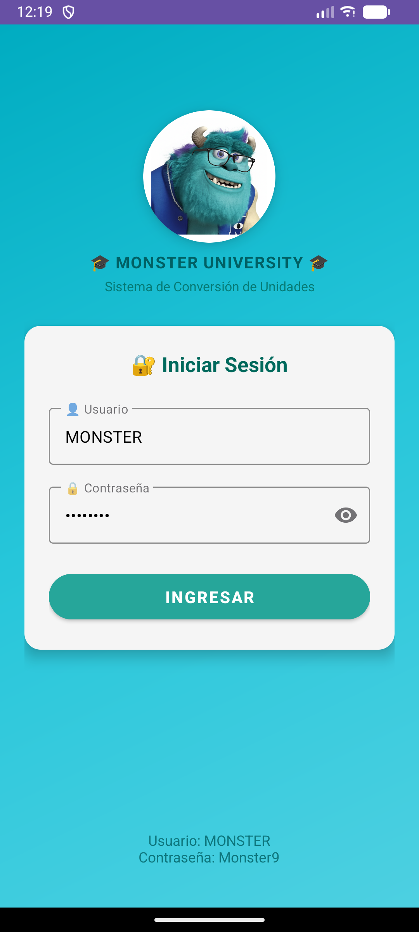
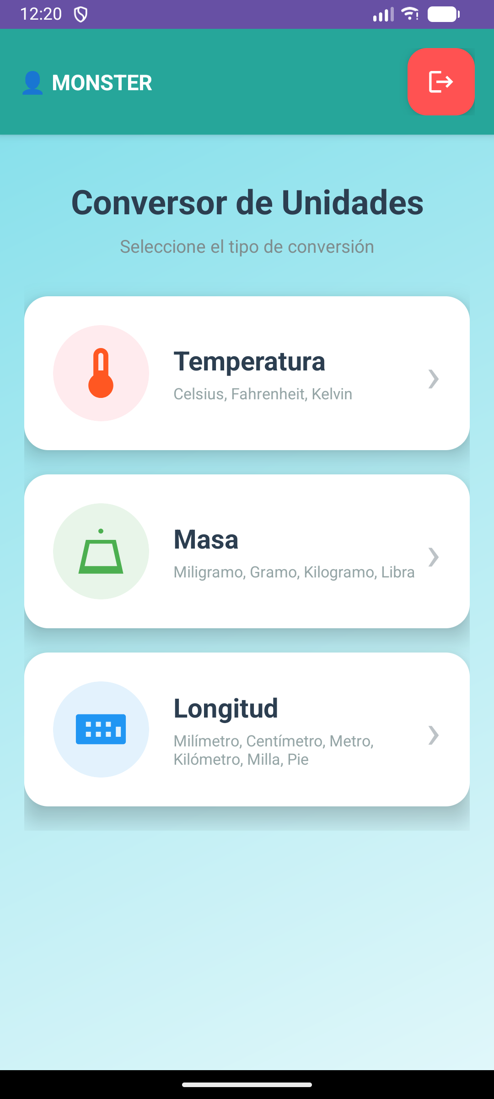
DESARROLLO
DESARROLLO
  OBJETIVO
  CREACIÓN DEL SERVIDOR RESTFUL
  CREACIÓN DEL PROYECTO – CLIENTE CONSOLA
  CREACIÓN DEL PROYECTO – CLIENTE ESCRITORIO
  CREACIÓN DEL PROYECTO – CLIENTE WEB
  CREACIÓN DEL PROYECTO – CLIENTE MOVIL
CONCLUSIONES
RECOMENDACIONES
Vista
Las pantallas se definen con layouts XML de Android: inicio de sesión y menú de categorías.

Slide 23
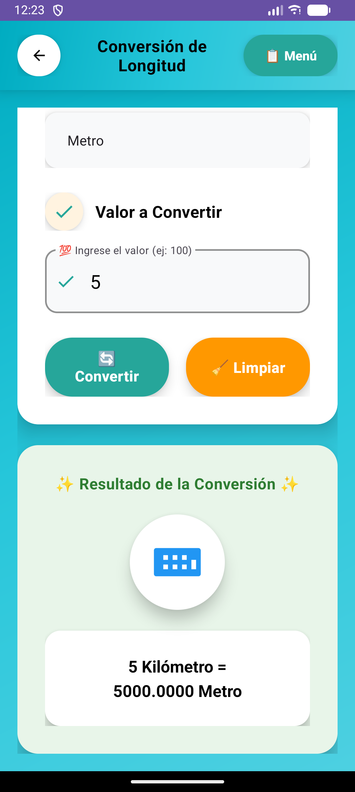
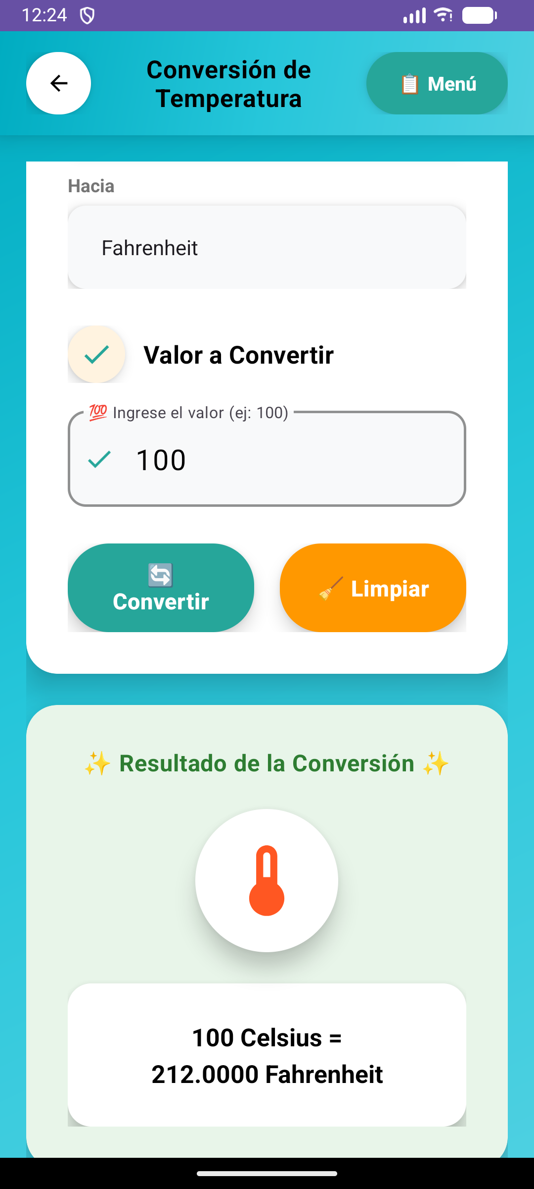
DESARROLLO
DESARROLLO
  OBJETIVO
  CREACIÓN DEL SERVIDOR RESTFUL
  CREACIÓN DEL PROYECTO – CLIENTE CONSOLA
  CREACIÓN DEL PROYECTO – CLIENTE ESCRITORIO
  CREACIÓN DEL PROYECTO – CLIENTE WEB
  CREACIÓN DEL PROYECTO – CLIENTE MOVIL
CONCLUSIONES
RECOMENDACIONES
Vista
Conversiones realizadas desde la aplicación contra el servidor REST: 5 km a metros y 100 °C a Fahrenheit.

Slide 24
CONCLUSIONES
DESARROLLO
  OBJETIVO
  CREACIÓN DEL SERVIDOR RESTFUL
  CREACIÓN DEL PROYECTO – CLIENTE CONSOLA
  CREACIÓN DEL PROYECTO – CLIENTE ESCRITORIO
  CREACIÓN DEL PROYECTO – CLIENTE WEB
  CREACIÓN DEL PROYECTO – CLIENTE MOVIL
CONCLUSIONES
RECOMENDACIONES
ASP.NET Core Web API permitió exponer los recursos del conversor mediante controladores y atributos de enrutamiento, con una respuesta común (estado, código y mensaje) y códigos propios AUTH, UNIT y DATA que todos los clientes interpretan igual.
Al usar HTTP y JSON como contrato, clientes escritos en Java, Python y Android consumieron sin dificultad el mismo servidor .NET, lo que demuestra la interoperabilidad de REST dentro de una arquitectura SOA.
La autenticación con tokens de 30 minutos enviados con el esquema Bearer protegió el servicio sin base de datos, y el patrón MVC permitió reutilizar el modelo y el controlador entre los clientes de consola y escritorio.

Slide 25
RECOMENDACIONES
DESARROLLO
  OBJETIVO
  CREACIÓN DEL SERVIDOR RESTFUL
  CREACIÓN DEL PROYECTO – CLIENTE CONSOLA
  CREACIÓN DEL PROYECTO – CLIENTE ESCRITORIO
  CREACIÓN DEL PROYECTO – CLIENTE WEB
  CREACIÓN DEL PROYECTO – CLIENTE MOVIL
CONCLUSIONES
RECOMENDACIONES
Incorporar una base de datos que reemplace las credenciales predefinidas y el registro de tokens en memoria, para gestionar varios usuarios y conservar las sesiones.
Utilizar HTTPS en producción y considerar tokens firmados como JWT, que el servidor puede validar sin consultar un registro.
Versionar la API REST (por ejemplo /api/v1/conversor) y documentarla con OpenAPI para facilitar su consumo por nuevos clientes.
Evitar rutas de carpeta demasiado largas en Windows, ya que Visual Studio no admite rutas de más de 260 caracteres; de ser necesario, abrir la solución desde una unidad creada con subst.

